Slide 1

Notes:
Bienvenida. Agradecer la participación y presentar al Dr. Coy Barrera, que se unió después del formulario.

Slide 2
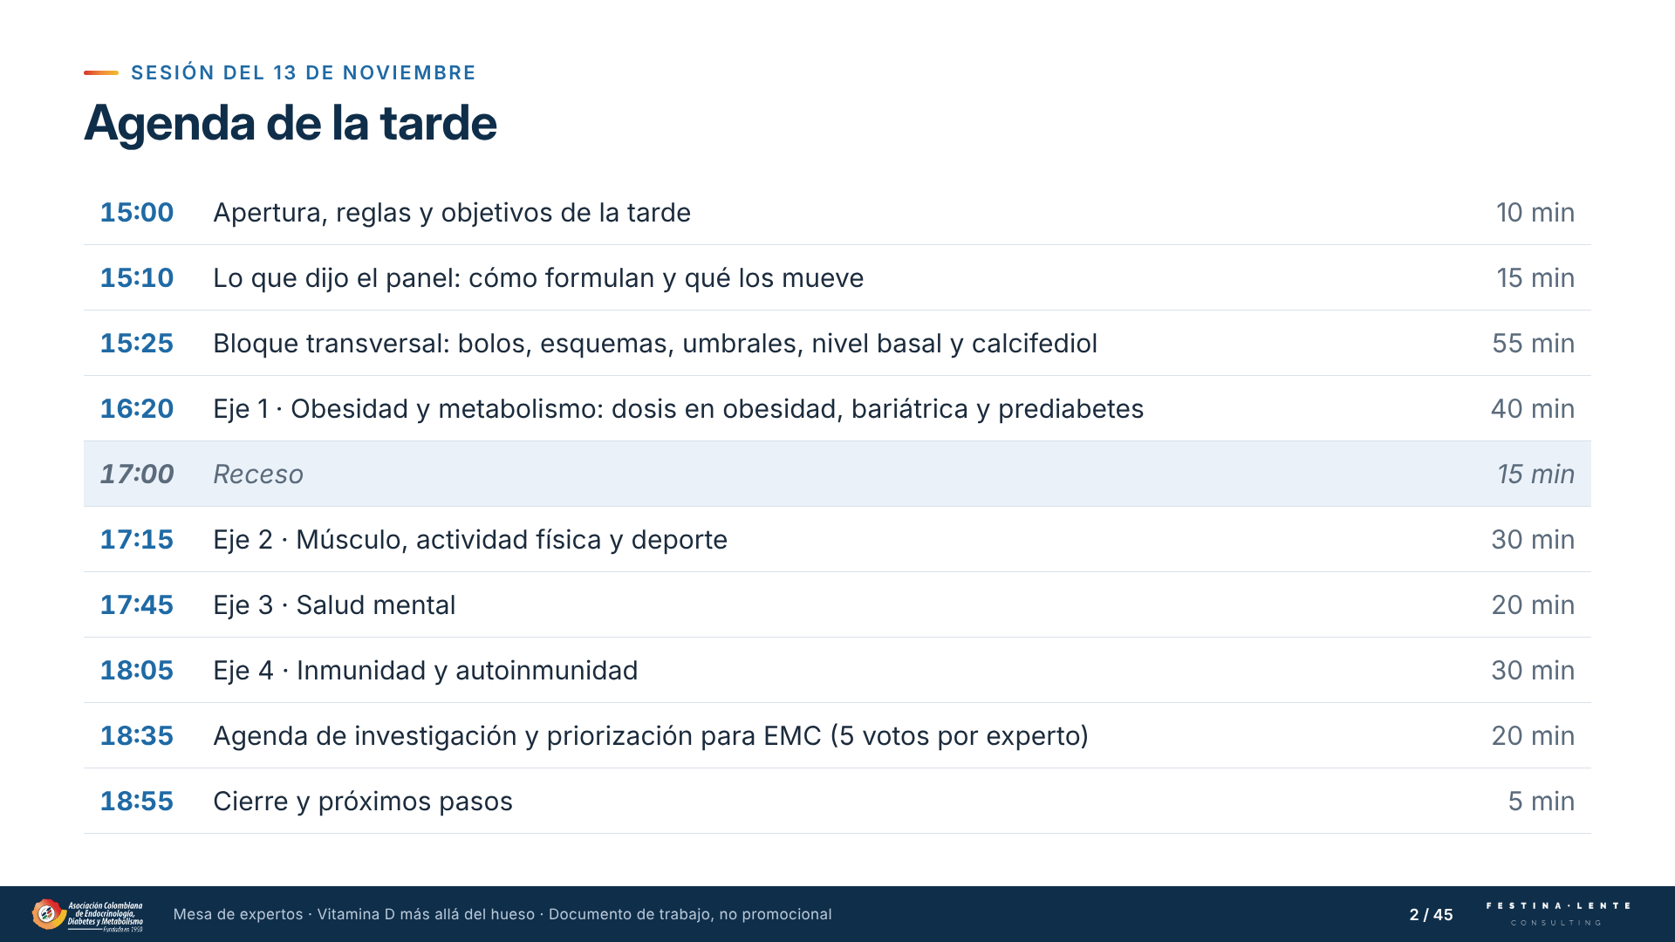
Notes:
Cada bloque sigue la misma dinámica: semáforo y figura, apertura por el experto líder, preguntas detonadoras y redacción en sala de 2 o 3 mensajes clave.

Slide 3
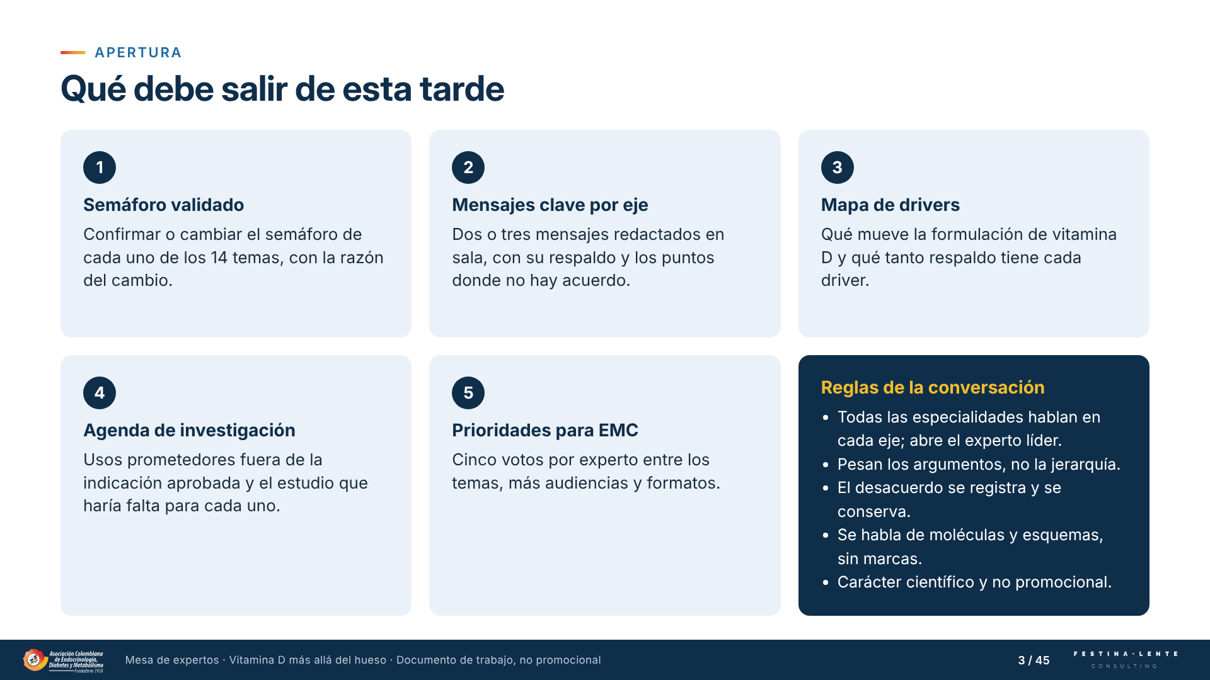
Notes:
Recordar: no es un consenso formal ni una guía. Lo que no logre acuerdo se reporta como punto abierto en la segunda ronda (14 a 19 de noviembre).

Slide 4
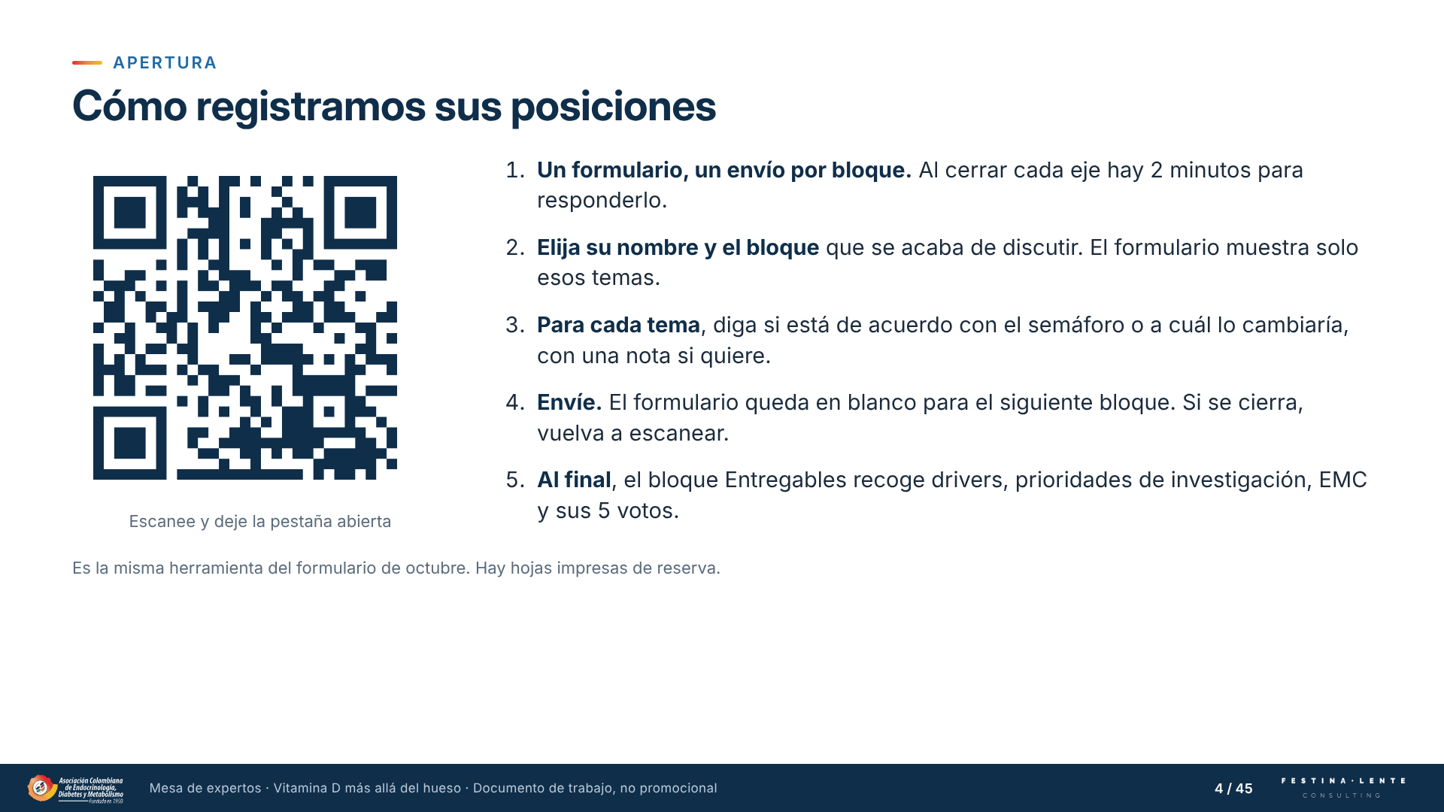
Notes:
Pedir que todos escaneen ahora y verifiquen que el formulario abre. Las respuestas quedan identificadas por experto, como en la ronda 1.

Slide 5
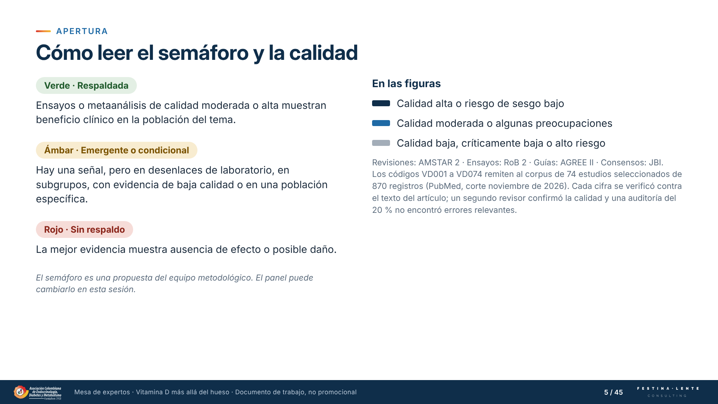

Slide 6
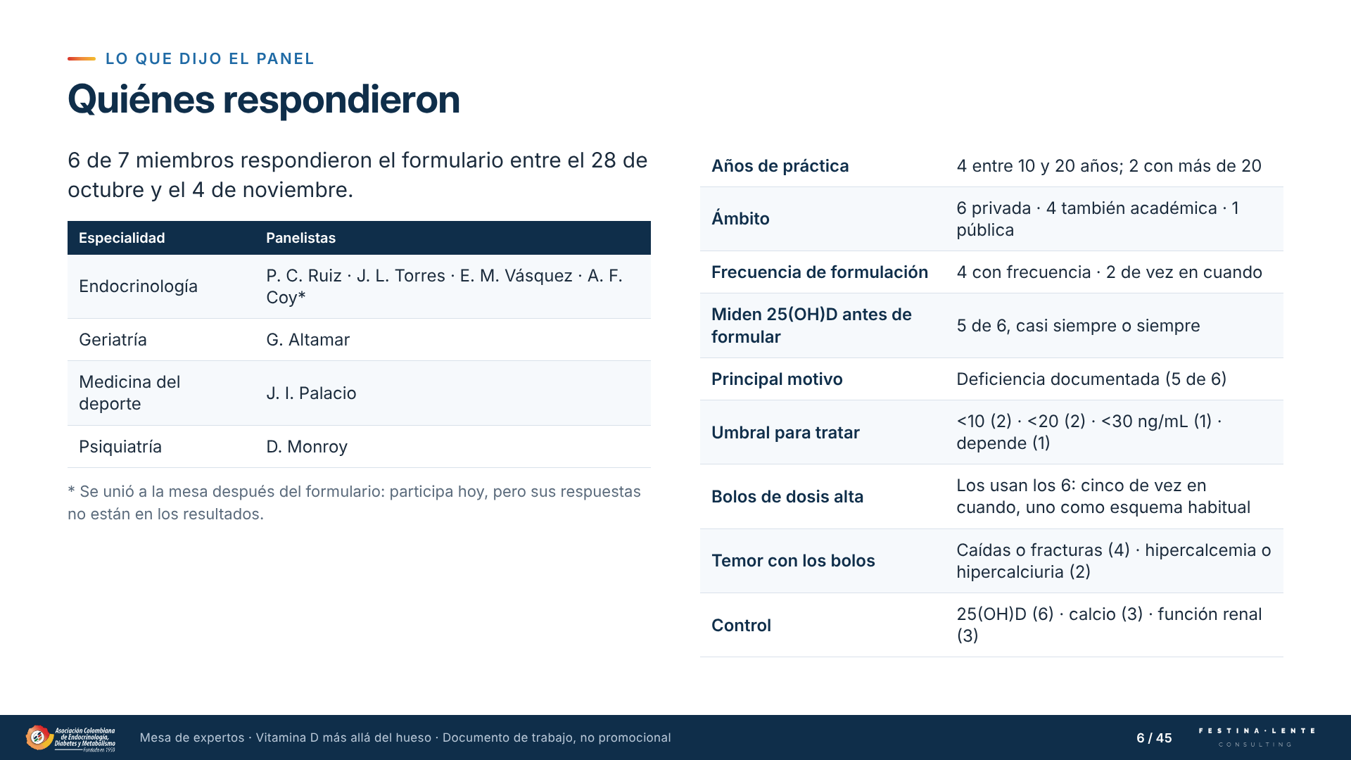

Slide 7
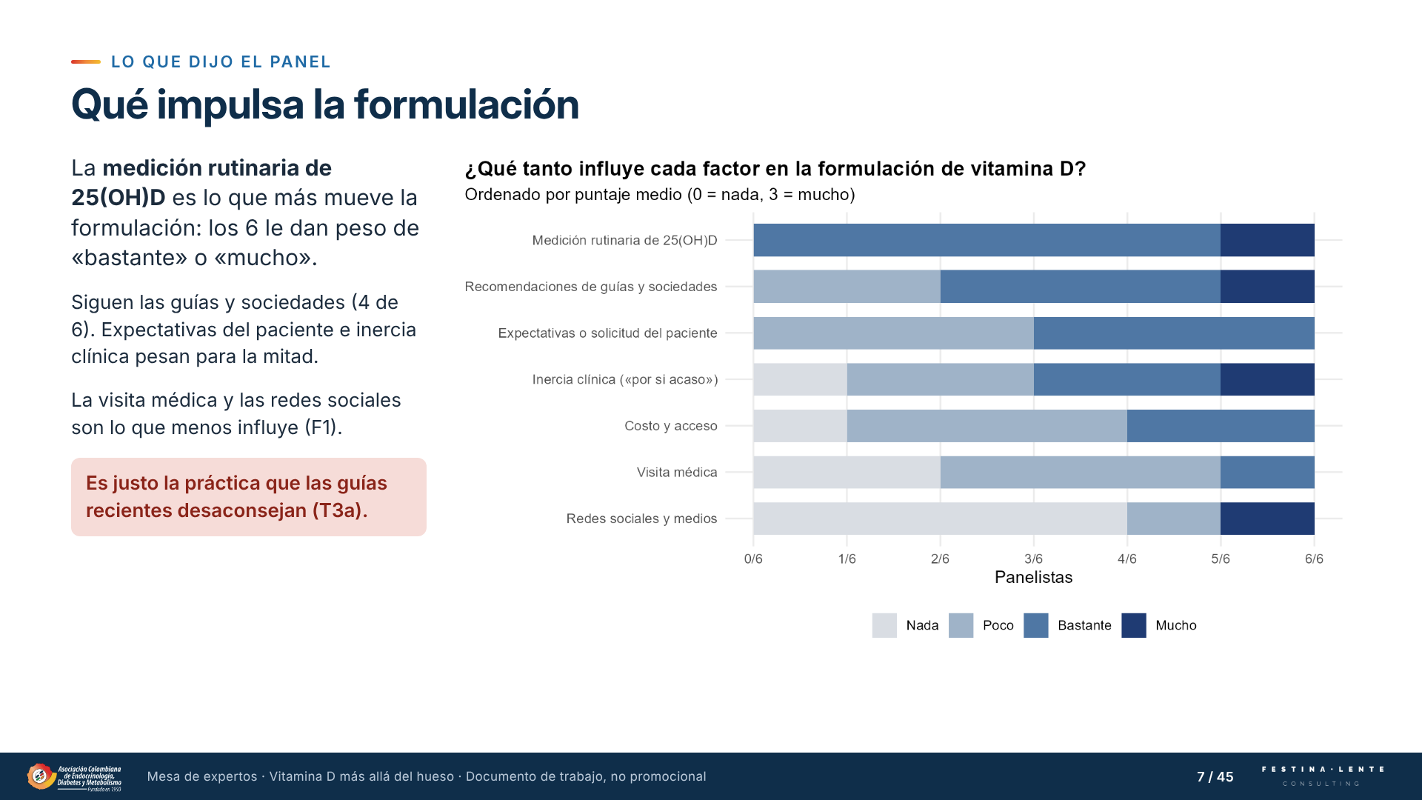

Slide 8
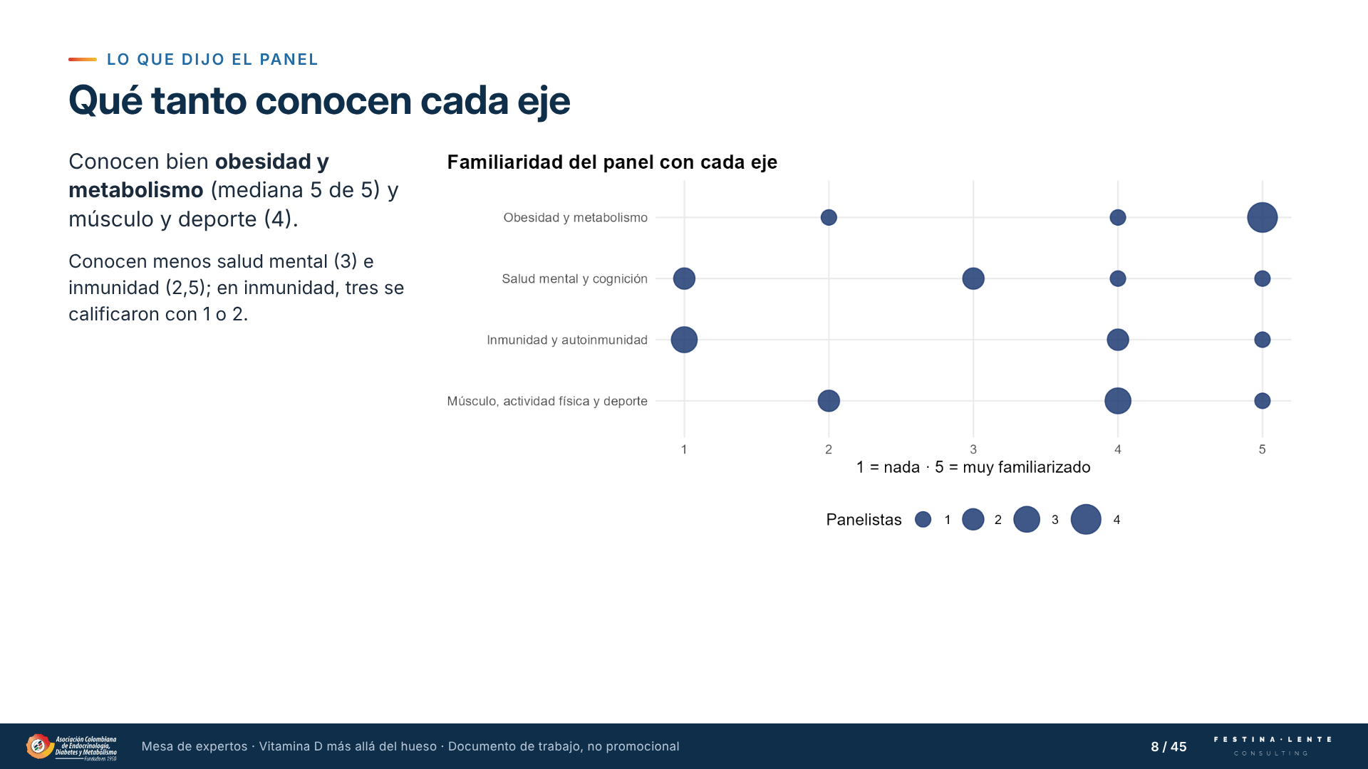

Slide 9
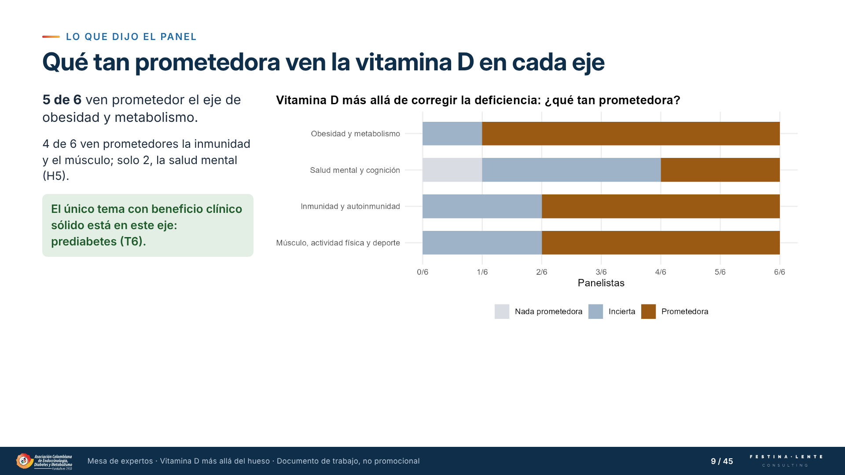

Slide 10
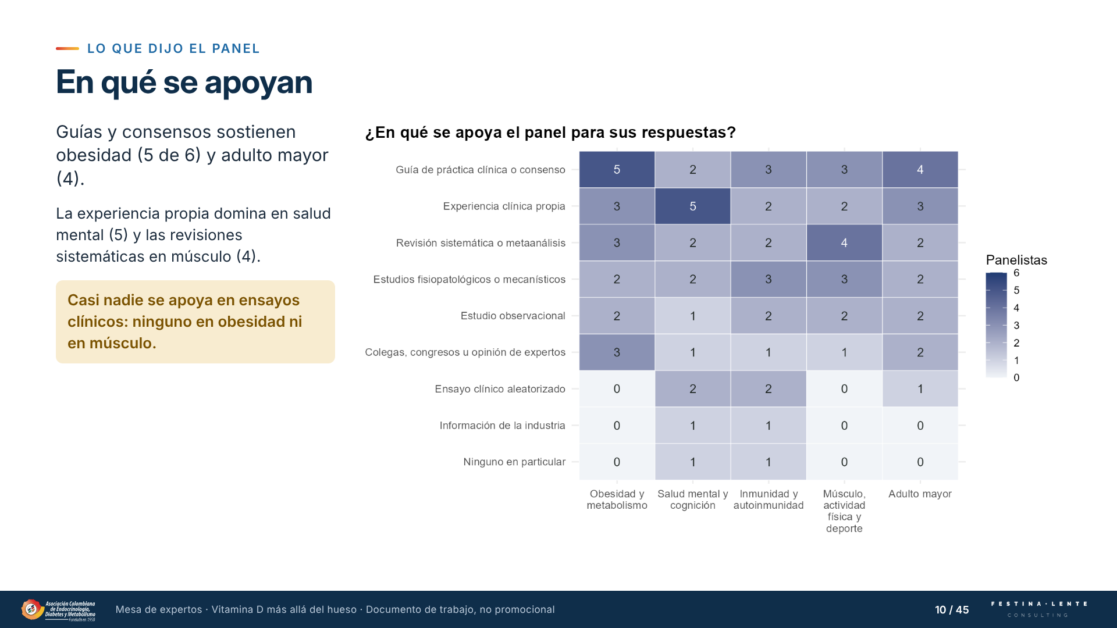

Slide 11
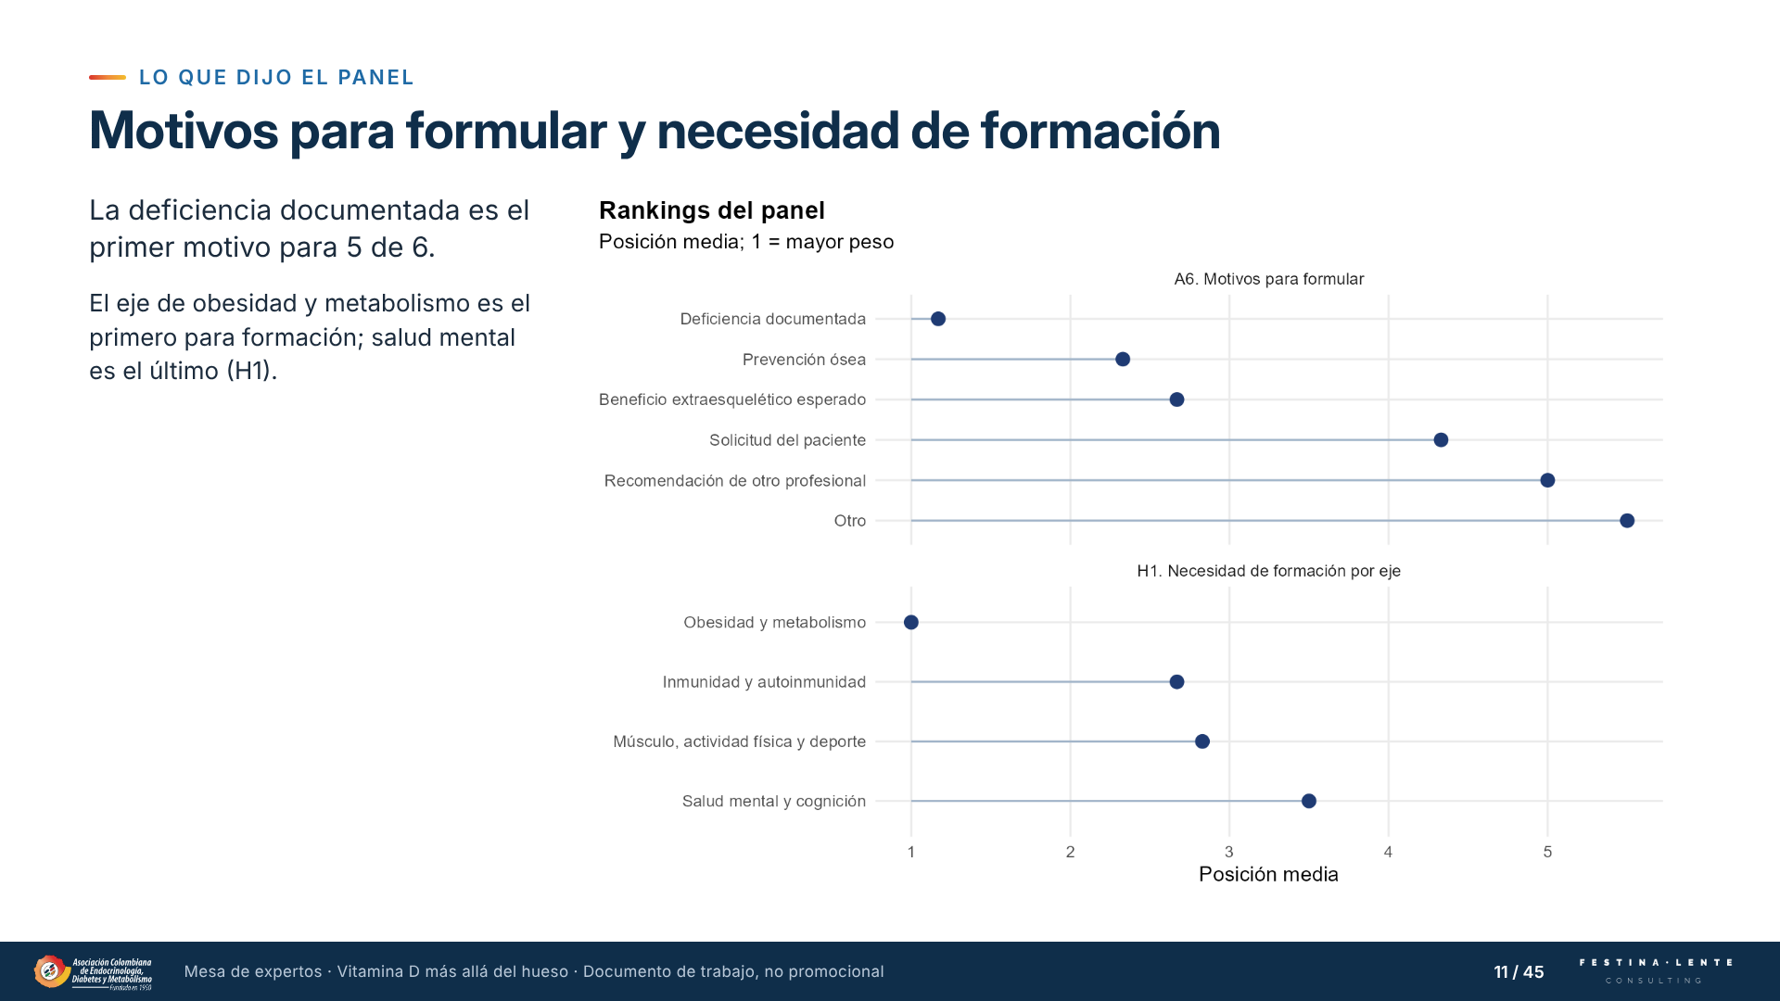

Slide 12
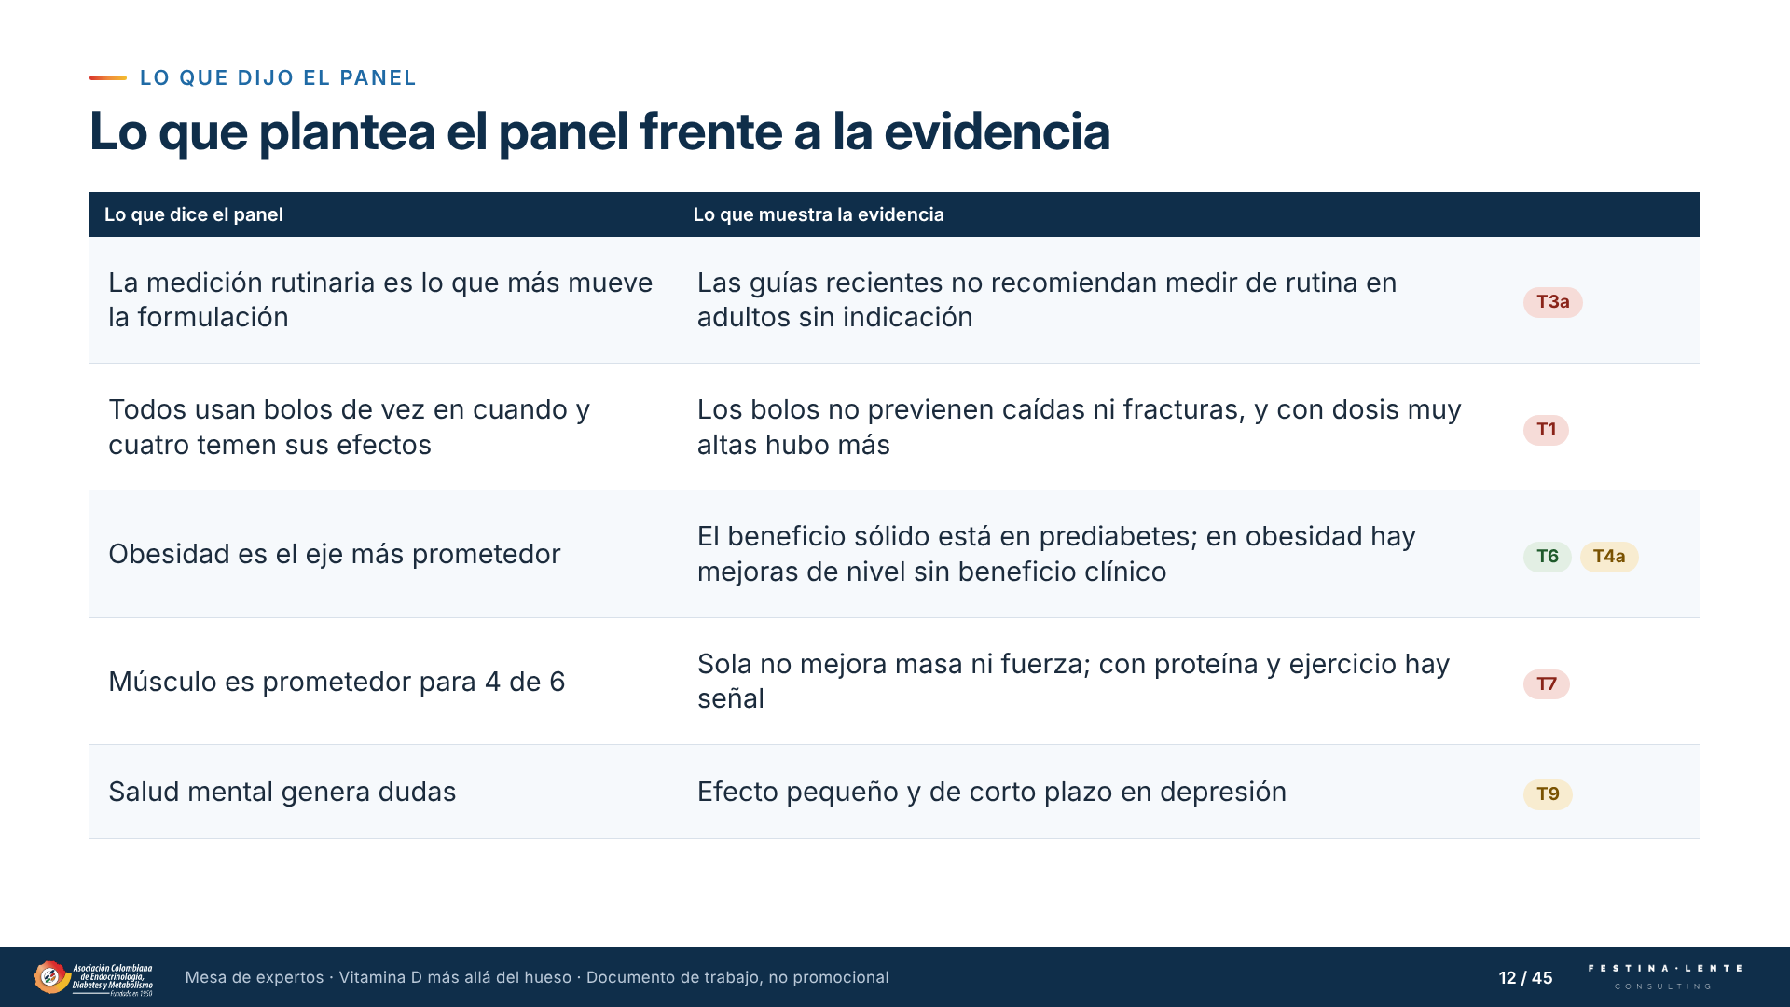

Slide 13
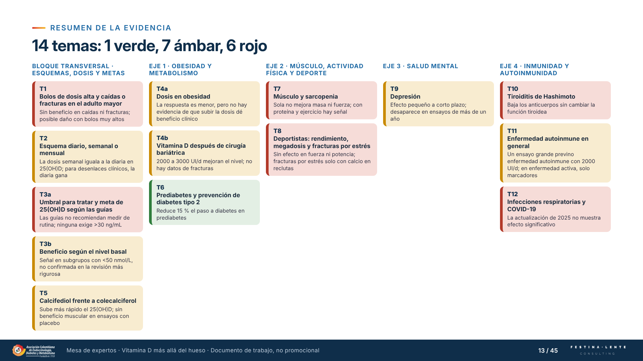
Notes:
Las prácticas más extendidas en el panel (bolos y medición rutinaria) están entre las de menor respaldo.

Slide 14
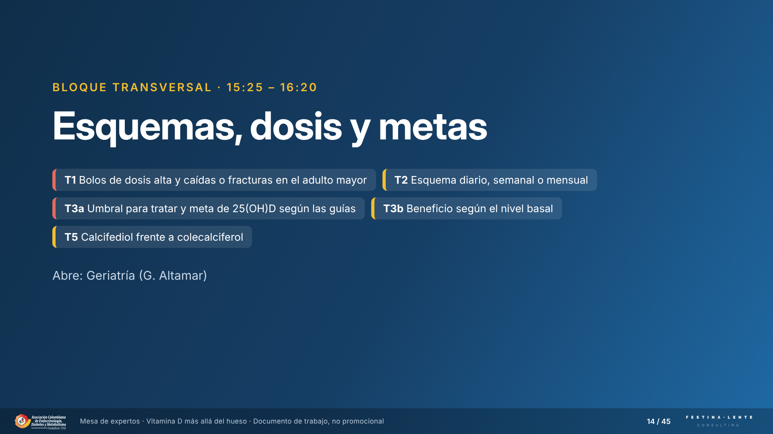
Notes:
Abre: Geriatría (G. Altamar). Dinámica: semáforo y figura (2 min por tema), apertura del líder, ronda por especialidad, preguntas detonadoras, mensajes clave.

Slide 15
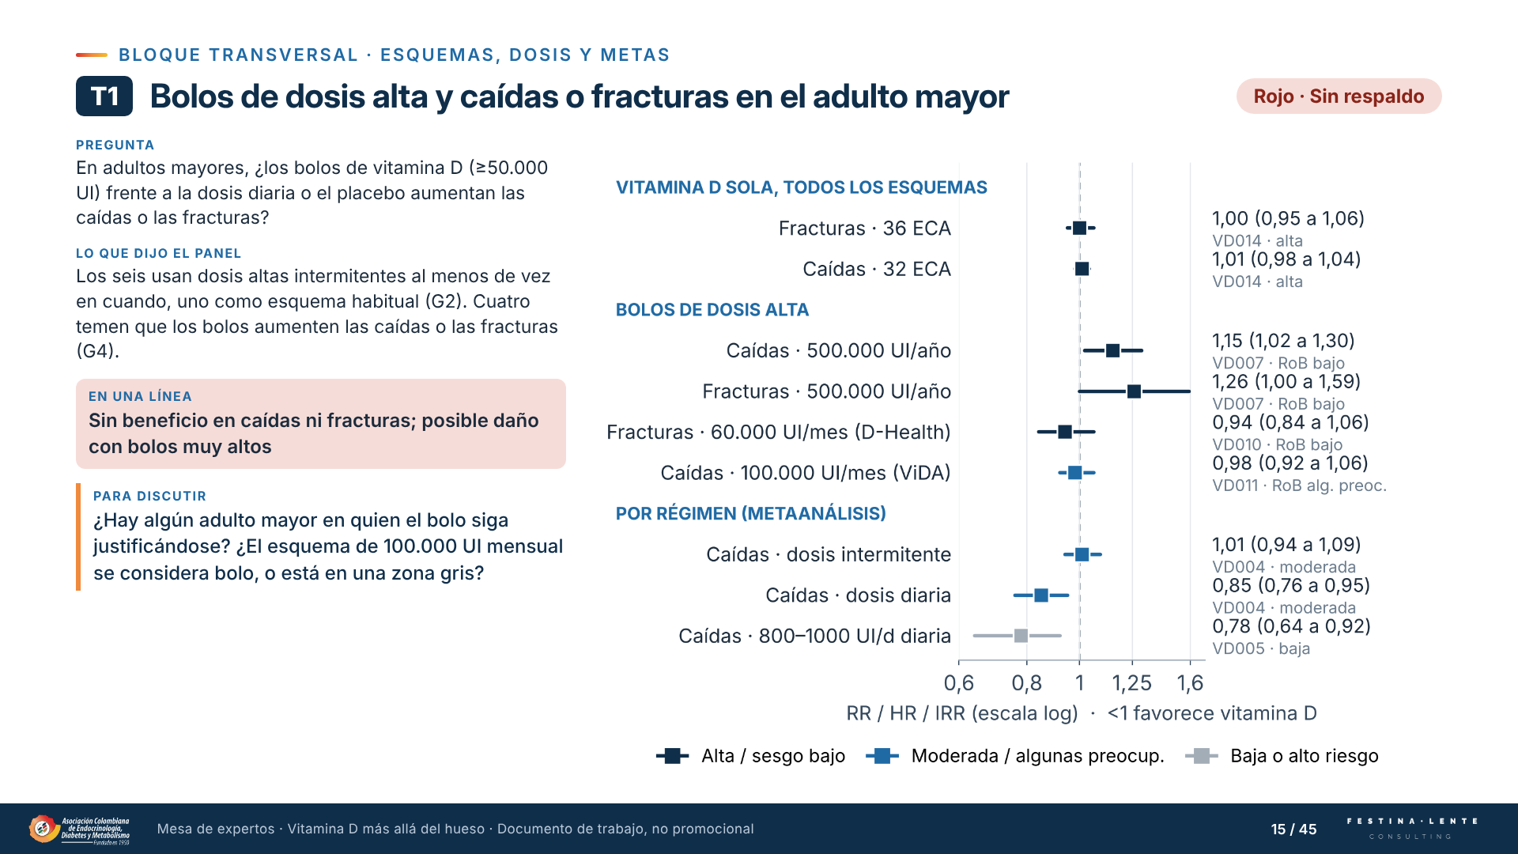
Notes:
T1. Bolos de dosis alta y caídas o fracturas en el adulto mayor – Rojo
Pregunta: En adultos mayores, ¿los bolos de vitamina D (≥50.000 UI) frente a la dosis diaria o el placebo aumentan las caídas o las fracturas?
Panel: Los seis usan dosis altas intermitentes al menos de vez en cuando, uno como esquema habitual (G2). Cuatro temen que los bolos aumenten las caídas o las fracturas (G4).
Evidencia:
• La revisión más reciente (BMJ 2026; 36 ensayos y 92.415 participantes) no encontró efecto de la vitamina D sola sobre las fracturas (RR 1,00; IC95 % 0,95–1,06) ni sobre las caídas (RR 1,01; 0,98–1,04). La certeza es alta y ningún subgrupo, tampoco los bolos, mostró beneficio (VD014; AMSTAR 2 alta).
• Con 500.000 UI una vez al año hubo 15 % más caídas (IRR 1,15; 1,02–1,30) y 26 % más fracturas (IRR 1,26; 1,00–1,59). El exceso se concentró en los tres meses siguientes a la dosis (VD007; RoB 2 bajo).
• Con 60.000 UI al mes no mejoró la función y hubo más personas con caídas: 66,9 % frente a 47,9 % con 24.000 UI (VD008).
• Los dos ensayos más grandes con bolo mensual fueron neutros. En D-Health (60.000 UI/mes, 21.315 personas) no hubo efecto en fracturas (HR 0,94; 0,84–1,06) ni en caídas, y hubo más caídas en personas con IMC <25 (OR 1,25). En ViDA (100.000 UI/mes) tampoco hubo efecto en caídas (HR 0,98) ni en fracturas (VD009, VD010, VD011).
• Los metaanálisis que separan por régimen encuentran beneficio en caídas solo con 800–1000 UI diarias (RR 0,78–0,85), nunca con esquemas intermitentes (VD004, VD005).
Para discutir: ¿Hay algún adulto mayor en quien el bolo siga justificándose? ¿El esquema de 100.000 UI mensual se considera bolo, o está en una zona gris?
Registrar: ¿se mantiene el semáforo? acuerdo / discrepancia / propuesta EMC / propuesta de investigación.

Slide 16
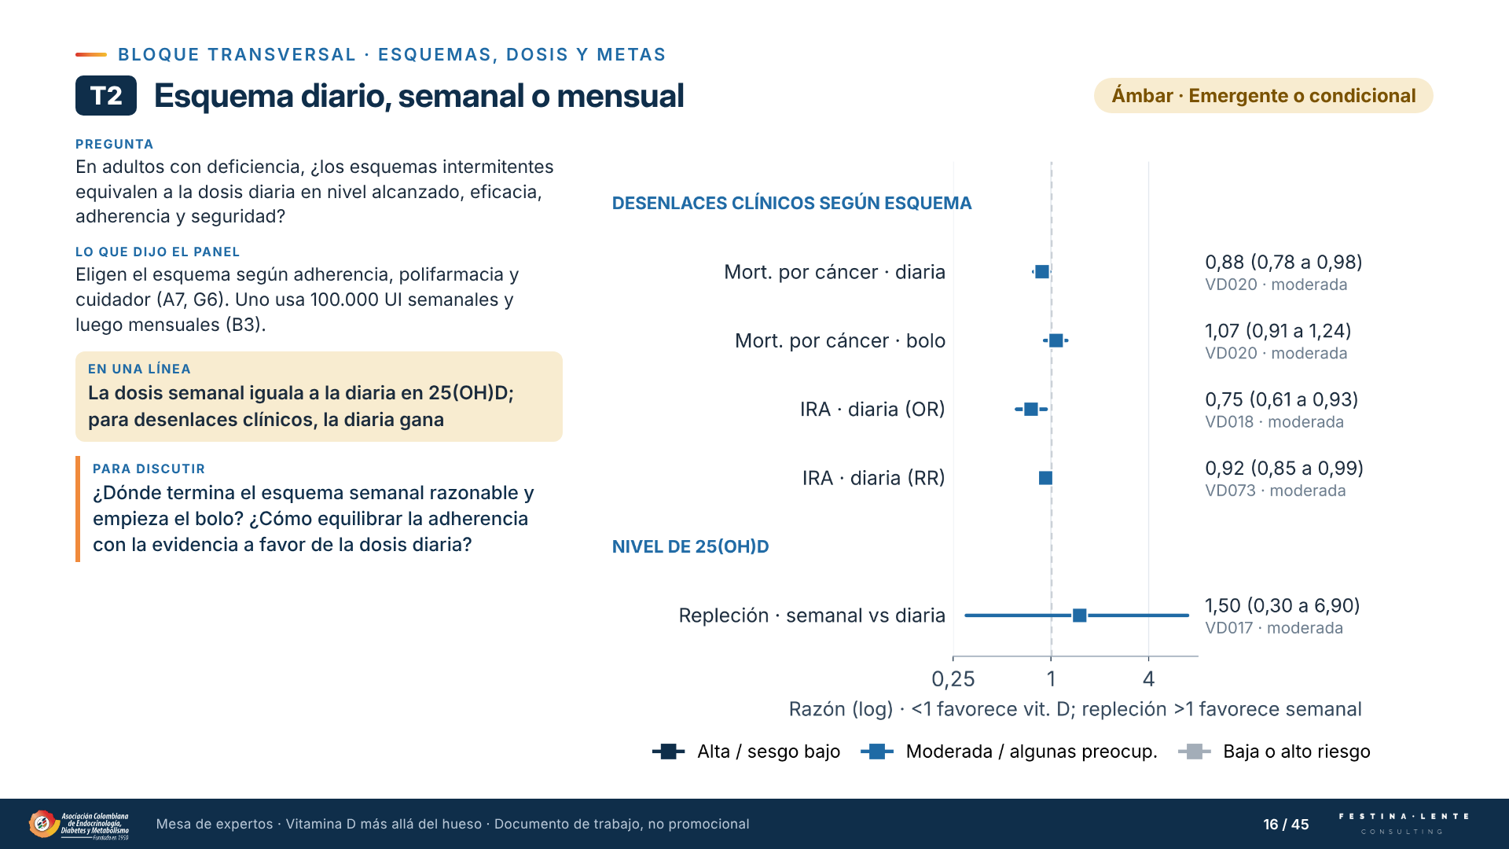
Notes:
T2. Esquema diario, semanal o mensual – Ámbar
Pregunta: En adultos con deficiencia, ¿los esquemas intermitentes equivalen a la dosis diaria en nivel alcanzado, eficacia, adherencia y seguridad?
Panel: Eligen el esquema según adherencia, polifarmacia y cuidador (A7, G6). Uno usa 100.000 UI semanales y luego mensuales (B3).
Evidencia:
• Para el nivel de 25(OH)D, los esquemas semanales equivalen a los diarios con la misma dosis acumulada (OR de repleción 1,5; 0,3–6,9) (VD016, VD017, VD022). El mensual queda algo por debajo a 12 meses: 18 nmol/L menos que el diario (VD016).
• La adherencia es mayor con el esquema mensual que con el semanal (79,5–100 % frente a 66,4–98,1 %; VD021).
• Para desenlaces clínicos, la ventaja es de la dosis diaria. La mortalidad por cáncer bajó con dosis diarias (RR 0,88; 0,78–0,98) y no con bolos (RR 1,07; 0,91–1,24) (VD020, VD019). En infecciones respiratorias, el beneficio apareció solo con dosis diarias (VD018, VD073).
• La guía de la Endocrine Society 2024 sugiere, en mayores de 50 años con indicación, dosis diaria baja en lugar de dosis no diaria alta (condicional, certeza baja; VD023).
Para discutir: ¿Dónde termina el esquema semanal razonable y empieza el bolo? ¿Cómo equilibrar la adherencia con la evidencia a favor de la dosis diaria?
Registrar: ¿se mantiene el semáforo? acuerdo / discrepancia / propuesta EMC / propuesta de investigación.

Slide 17
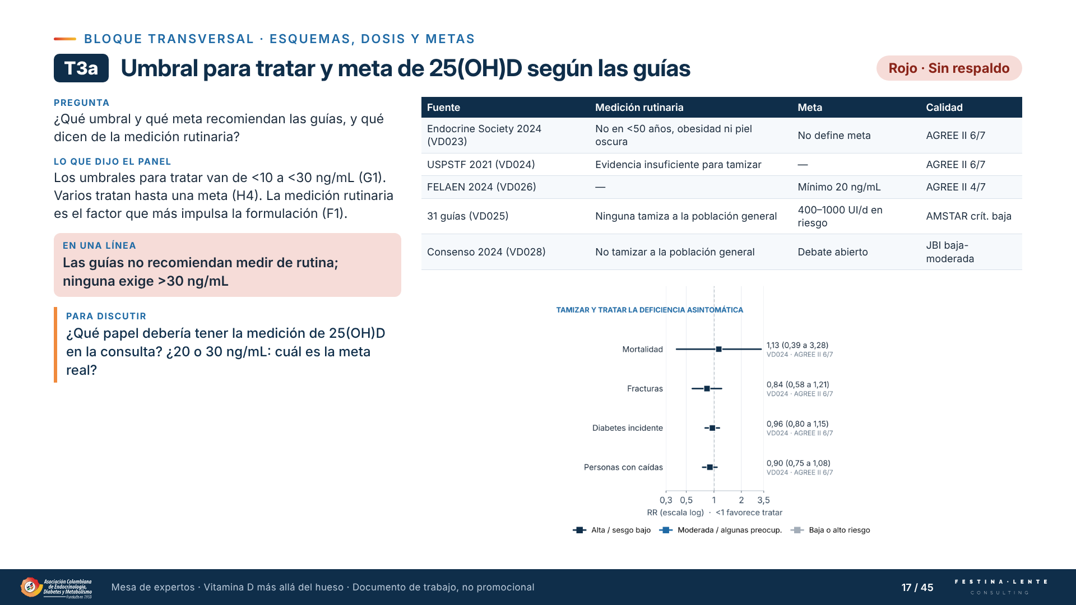
Notes:
T3a. Umbral para tratar y meta de 25(OH)D según las guías – Rojo
Pregunta: ¿Qué umbral y qué meta recomiendan las guías, y qué dicen de la medición rutinaria?
Panel: Los umbrales para tratar van de <10 a <30 ng/mL (G1). Varios tratan hasta una meta (H4). La medición rutinaria es el factor que más impulsa la formulación (F1).
Evidencia:
• La Endocrine Society 2024 sugiere no medir rutinariamente el 25(OH)D en menores de 50 años, ni en personas con obesidad o piel oscura (condicional; VD023; AGREE II 6/7).
• La USPSTF concluye que la evidencia es insuficiente para recomendar o no la tamización en adultos asintomáticos: tamizar y tratar no cambió la mortalidad, las fracturas ni la diabetes (VD024; AGREE II 6/7).
• La guía FELAEN 2024, la de referencia regional, propone una meta mínima de 20 ng/mL, no de 30 (VD026; AGREE II 4/7).
• Ninguna de las 31 guías revisadas recomienda tamizar ni suplementar a la población general. En grupos de riesgo predominan 400–1000 UI/d (VD025).
• El consenso internacional de 2024, con apoyo de la industria, mantiene el debate abierto y desaconseja tamizar a la población general (VD028).
Para discutir: ¿Qué papel debería tener la medición de 25(OH)D en la consulta? ¿20 o 30 ng/mL: cuál es la meta real?
Registrar: ¿se mantiene el semáforo? acuerdo / discrepancia / propuesta EMC / propuesta de investigación.

Slide 18
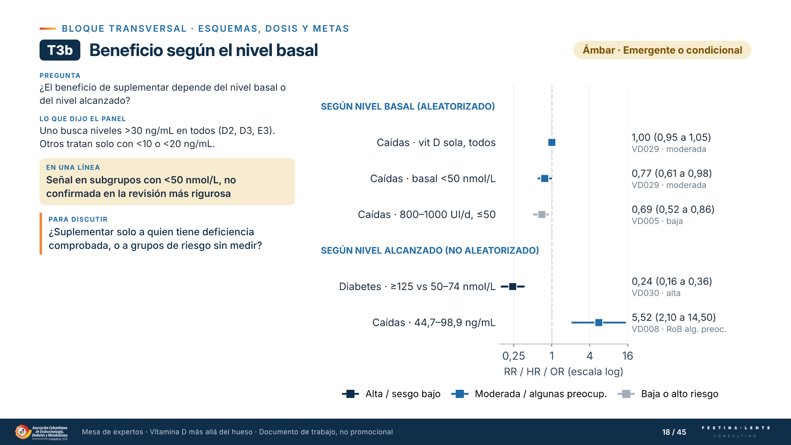
Notes:
T3b. Beneficio según el nivel basal – Ámbar
Pregunta: ¿El beneficio de suplementar depende del nivel basal o del nivel alcanzado?
Panel: Uno busca niveles >30 ng/mL en todos (D2, D3, E3). Otros tratan solo con <10 o <20 ng/mL.
Evidencia:
• En caídas, la vitamina D sola solo protegió con un nivel basal <50 nmol/L (RR 0,77; 0,61–0,98). Con >50 nmol/L no hubo efecto (VD029; AMSTAR 2 moderada); lo mismo con 800–1000 UI/d (RR 0,69; VD005).
• La revisión del BMJ 2026 no encontró un efecto creíble por nivel basal (VD014). La Endocrine Society señala que el mayor beneficio en deficientes “no se ha demostrado rigurosamente” (VD015).
• En prediabetes, quienes alcanzaron ≥125 nmol/L tuvieron mucho menos diabetes (HR 0,24). Sin embargo, es una comparación por nivel alcanzado, no aleatorizada (VD030).
• Un nivel alto también puede dañar: alcanzar 44,7–98,9 ng/mL se asoció con 5,5 veces más caídas (VD008).
Para discutir: ¿Suplementar solo a quien tiene deficiencia comprobada, o a grupos de riesgo sin medir?
Registrar: ¿se mantiene el semáforo? acuerdo / discrepancia / propuesta EMC / propuesta de investigación.

Slide 19
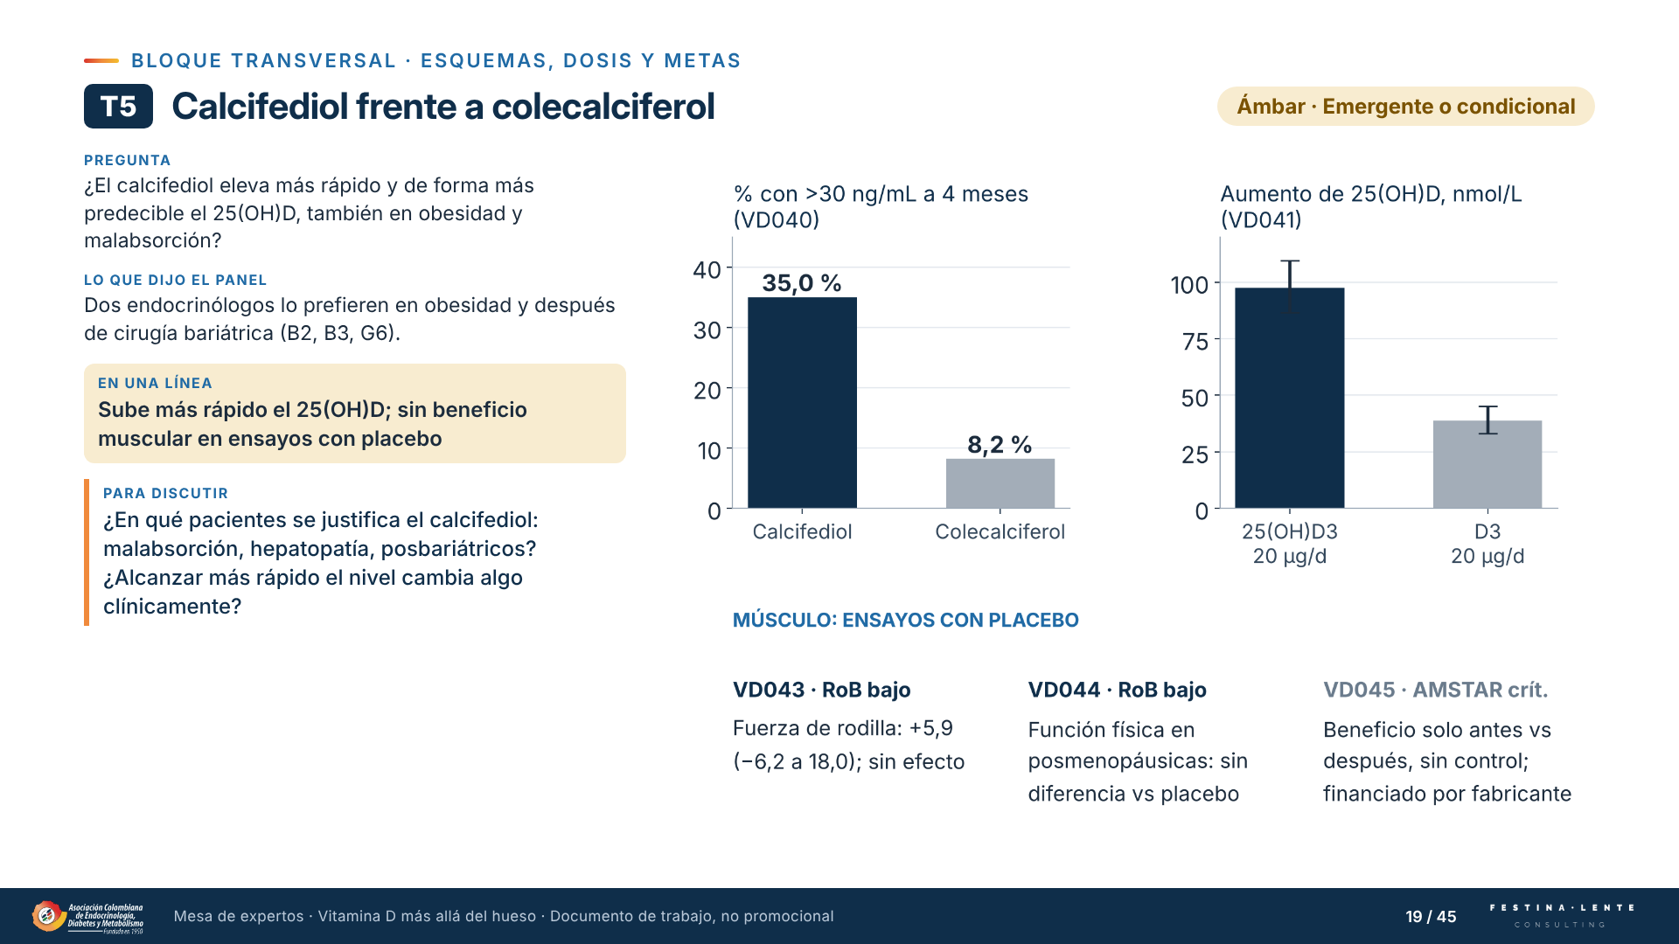
Notes:
T5. Calcifediol frente a colecalciferol – Ámbar
Pregunta: ¿El calcifediol eleva más rápido y de forma más predecible el 25(OH)D, también en obesidad y malabsorción?
Panel: Dos endocrinólogos lo prefieren en obesidad y después de cirugía bariátrica (B2, B3, G6).
Evidencia:
• En farmacocinética, el calcifediol es unas tres veces más potente por µg que el colecalciferol (VD041; RoB 2 bajo). Con dosis mensuales, el 35 % alcanzó >30 ng/mL a los 4 meses, frente a 8,2 % con colecalciferol (VD040).
• Su absorción no disminuyó con IMC alto ni con malabsorción, en un estudio piloto de 16 personas (VD042).
• En el músculo, dos ensayos con placebo no mostraron beneficio: ni la fuerza en adultos mayores frágiles (VD043) ni la función en posmenopáusicas mejoraron frente a placebo (VD044; RoB 2 bajo).
• El metaanálisis que reporta beneficio muscular compara antes con después, sin grupo control, y fue financiado por un fabricante (VD045; AMSTAR 2 críticamente baja).
• Varios de estos estudios fueron financiados por fabricantes de calcifediol (VD040, VD041, VD044, VD045).
Para discutir: ¿En qué pacientes se justifica el calcifediol: malabsorción, hepatopatía, posbariátricos? ¿Alcanzar más rápido el nivel cambia algo clínicamente?
Registrar: ¿se mantiene el semáforo? acuerdo / discrepancia / propuesta EMC / propuesta de investigación.

Slide 20
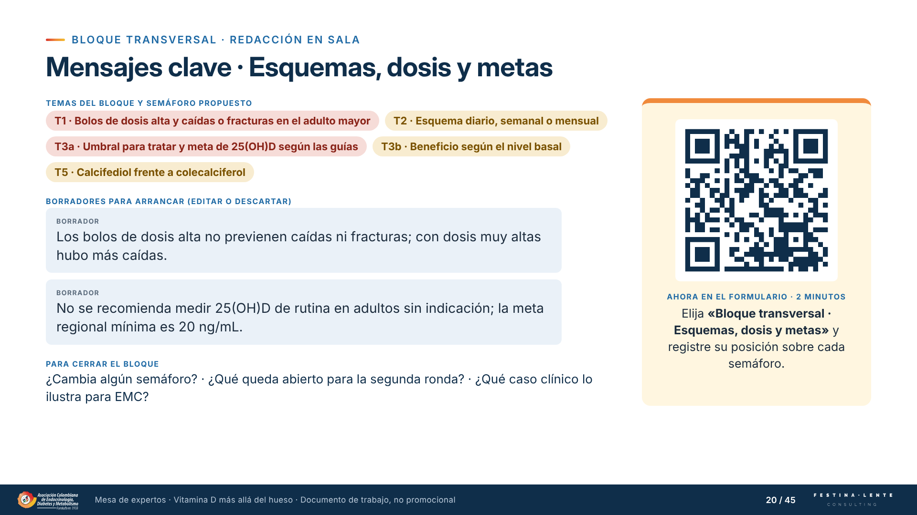
Notes:
Redactar 2 o 3 mensajes con el panel y registrarlos en el formulario de relatoría (bloque correspondiente) con su grado de acuerdo. Luego dar 2 minutos para que el panel envíe su formulario.

Slide 21
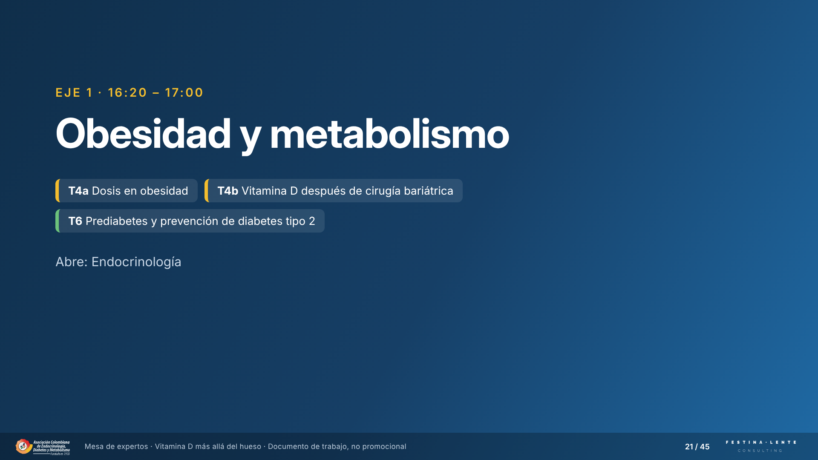
Notes:
Abre: Endocrinología. Dinámica: semáforo y figura (2 min por tema), apertura del líder, ronda por especialidad, preguntas detonadoras, mensajes clave.

Slide 22
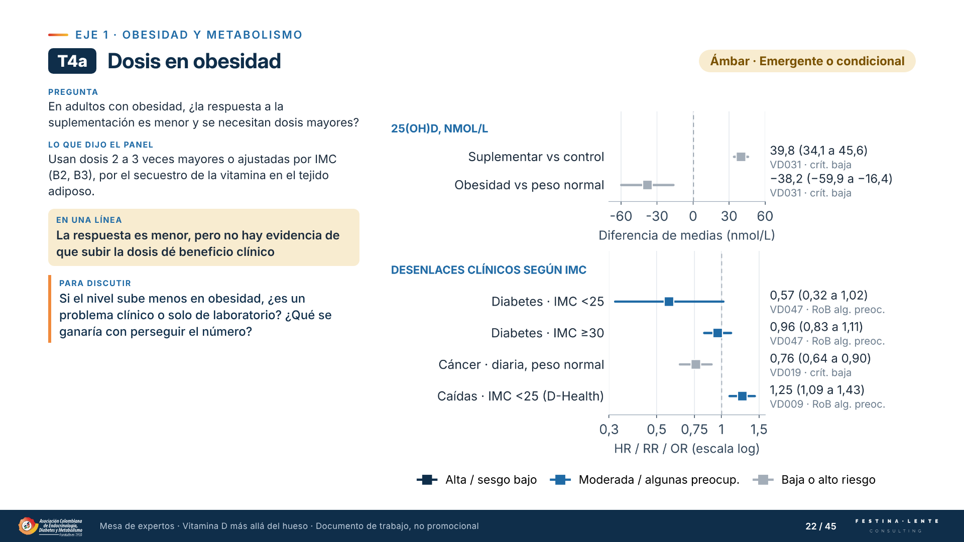
Notes:
T4a. Dosis en obesidad – Ámbar
Pregunta: En adultos con obesidad, ¿la respuesta a la suplementación es menor y se necesitan dosis mayores?
Panel: Usan dosis 2 a 3 veces mayores o ajustadas por IMC (B2, B3), por el secuestro de la vitamina en el tejido adiposo.
Evidencia:
• La respuesta sí es menor. Con la misma suplementación, el 25(OH)D alcanzado en obesidad fue 38 nmol/L más bajo que con peso normal (VD031). En VITAL, el aumento con 2000 UI/d fue significativamente menor a mayor IMC (interacción p <0,001; VD032).
• Subir la dosis no corrigió la brecha de forma clara: el metaanálisis no encontró relación dosis-respuesta en obesidad (VD031).
• El IMC es solo uno de los determinantes. La genética y el nivel basal explican diferencias de hasta 60 nmol/L entre personas (VD033).
• La dosificación por IMC (125 UI/kg/m²) solo tiene a su favor un estudio pequeño, de calidad muy baja y con desenlace bioquímico (VD034; RoB 2 alto).
• Los beneficios clínicos tienden a concentrarse en personas con peso normal, no en obesidad: cáncer en VD019 y diabetes en VD047. La Endocrine Society sugiere no medir rutinariamente el 25(OH)D en obesidad (VD023).
Para discutir: Si el nivel sube menos en obesidad, ¿es un problema clínico o solo de laboratorio? ¿Qué se ganaría con perseguir el número?
Registrar: ¿se mantiene el semáforo? acuerdo / discrepancia / propuesta EMC / propuesta de investigación.

Slide 23
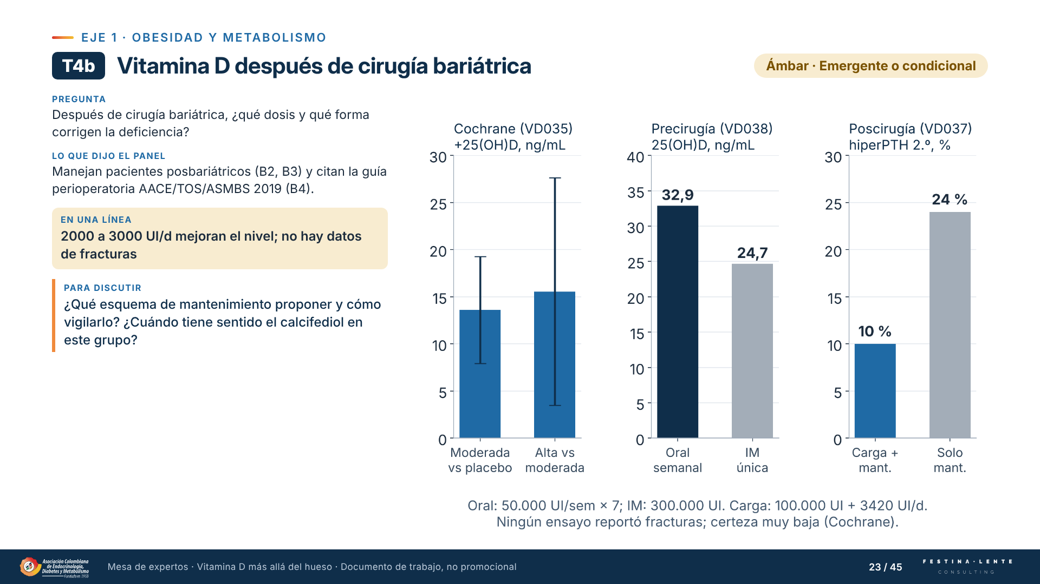
Notes:
T4b. Vitamina D después de cirugía bariátrica – Ámbar
Pregunta: Después de cirugía bariátrica, ¿qué dosis y qué forma corrigen la deficiencia?
Panel: Manejan pacientes posbariátricos (B2, B3) y citan la guía perioperatoria AACE/TOS/ASMBS 2019 (B4).
Evidencia:
• La revisión Cochrane encontró solo 5 ensayos con 314 participantes y ninguno reportó fracturas. Las dosis altas (>3500 UI/d) suben más el 25(OH)D que las moderadas (+15,6 ng/mL), pero con certeza muy baja (VD035; AMSTAR 2 alta).
• Hay más efecto con dosis >2850 UI/d y con IMC >50 (VD036). Un consenso de expertos recomienda ≥2000 UI/d tras cualquier cirugía, a partir de comparaciones indirectas (VD046; AMSTAR 2 críticamente baja).
• Una carga de 100.000 UI en el primer mes, seguida de 3420 UI/d, logró más nivel y menos hiperparatiroidismo secundario (10 % frente a 24 %) que el mantenimiento solo (VD037).
• Antes de la cirugía, 50.000 UI orales semanales durante 7 semanas superaron al bolo intramuscular de 300.000 UI (32,9 frente a 24,7 ng/mL; VD038).
Para discutir: ¿Qué esquema de mantenimiento proponer y cómo vigilarlo? ¿Cuándo tiene sentido el calcifediol en este grupo?
Registrar: ¿se mantiene el semáforo? acuerdo / discrepancia / propuesta EMC / propuesta de investigación.

Slide 24
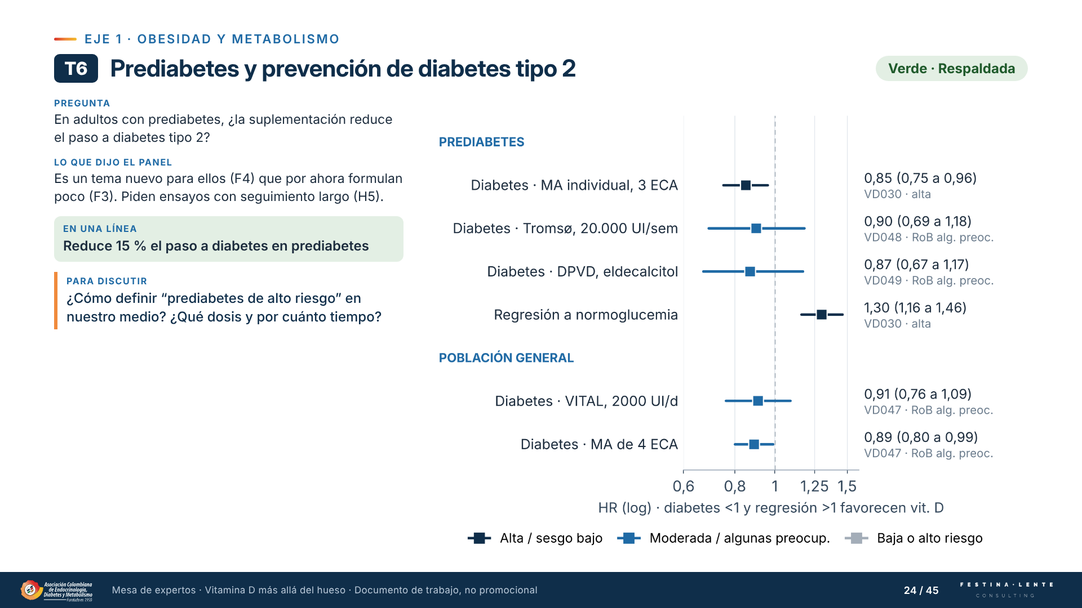
Notes:
T6. Prediabetes y prevención de diabetes tipo 2 – Verde
Pregunta: En adultos con prediabetes, ¿la suplementación reduce el paso a diabetes tipo 2?
Panel: Es un tema nuevo para ellos (F4) que por ahora formulan poco (F3). Piden ensayos con seguimiento largo (H5).
Evidencia:
• El metaanálisis de datos individuales de 3 ensayos diseñados para esta pregunta (D2d, Tromsø y DPVD; 4190 personas) mostró un 15 % menos de diabetes (HR 0,85; 0,75–0,96). La reducción absoluta fue de 3,3 % a 3 años y la regresión a normoglucemia aumentó 30 % (VD030; AMSTAR 2 alta).
• Por separado, cada ensayo fue neutro: Tromsø con 20.000 UI/semana (HR 0,90; VD048) y DPVD con eldecalcitol (HR 0,87; VD049).
• En la población general no hay efecto. En VITAL, 2000 UI/d no redujeron la diabetes en adultos mayores (HR 0,91; 0,76–1,09), aunque el metaanálisis con los ensayos previos dio HR 0,89 (VD047).
• La Endocrine Society 2024 sugiere vitamina D empírica en prediabetes de alto riesgo, además del cambio de estilo de vida (condicional, certeza moderada; VD023).
• Las dosis usadas fueron de ≈4000 UI/d o 20.000 UI/semana. Las dosis ≥4000 UI/d se clasifican mejor para resistencia a la insulina, pero sobre desenlaces de laboratorio (VD050).
Para discutir: ¿Cómo definir “prediabetes de alto riesgo” en nuestro medio? ¿Qué dosis y por cuánto tiempo?
Registrar: ¿se mantiene el semáforo? acuerdo / discrepancia / propuesta EMC / propuesta de investigación.

Slide 25
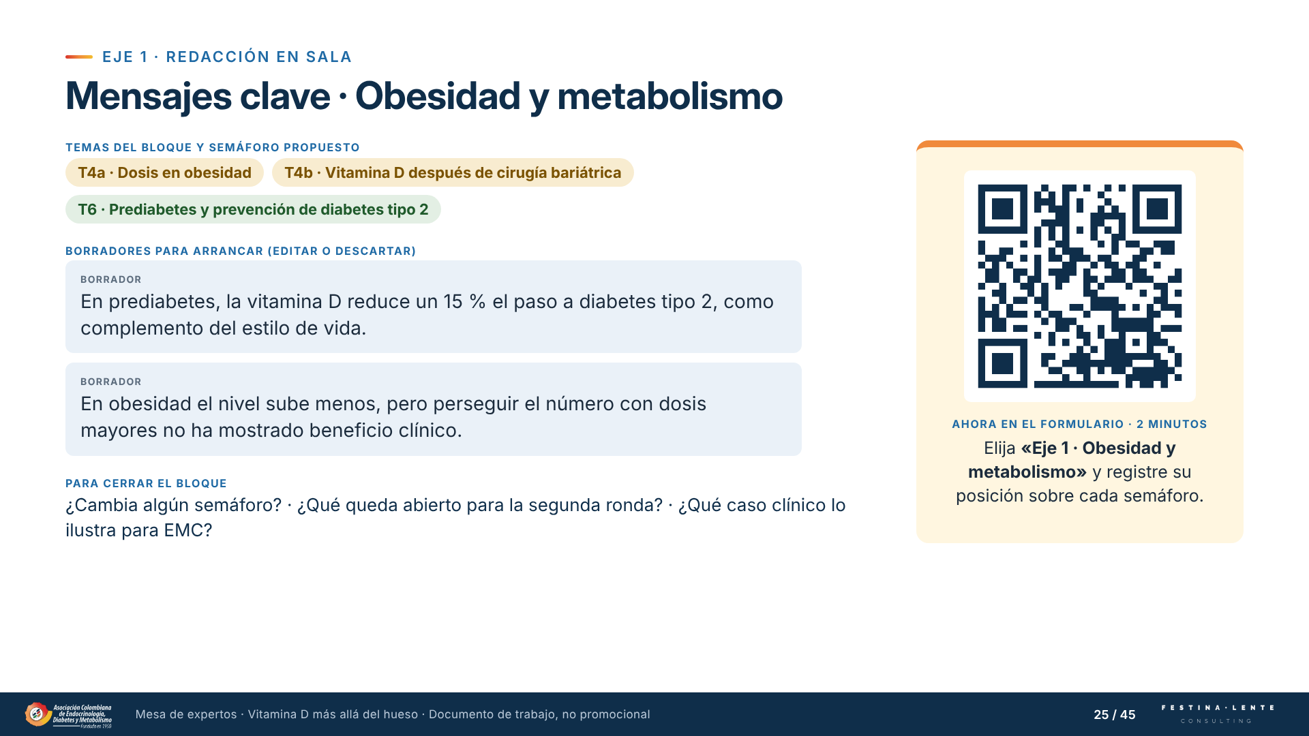
Notes:
Redactar 2 o 3 mensajes con el panel y registrarlos en el formulario de relatoría (bloque correspondiente) con su grado de acuerdo. Luego dar 2 minutos para que el panel envíe su formulario.

Slide 26


Slide 27
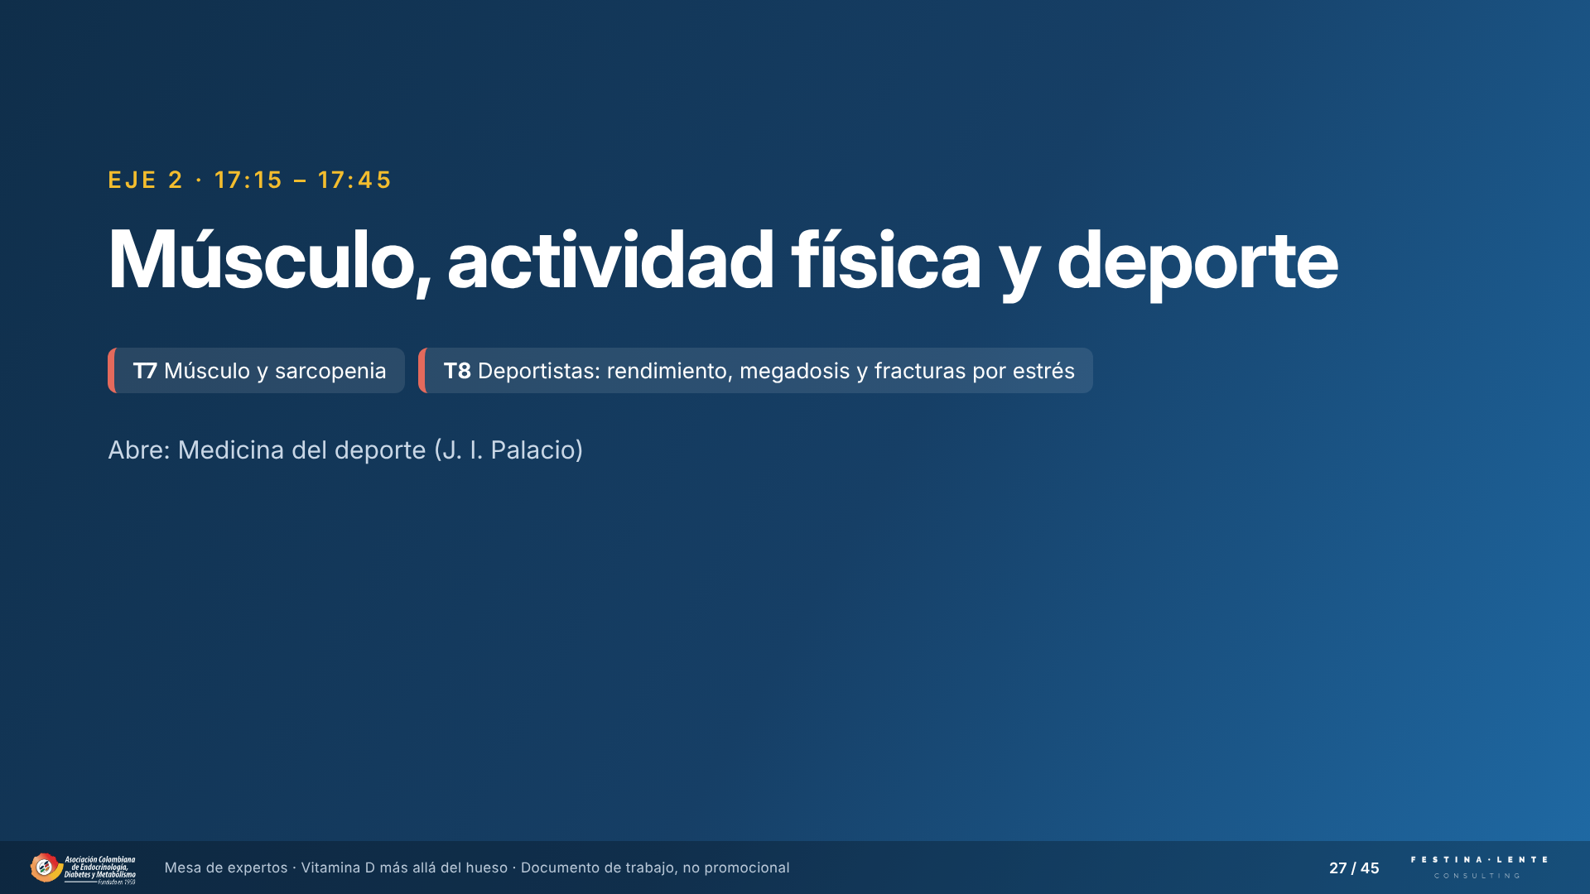
Notes:
Abre: Medicina del deporte (J. I. Palacio). Dinámica: semáforo y figura (2 min por tema), apertura del líder, ronda por especialidad, preguntas detonadoras, mensajes clave.

Slide 28
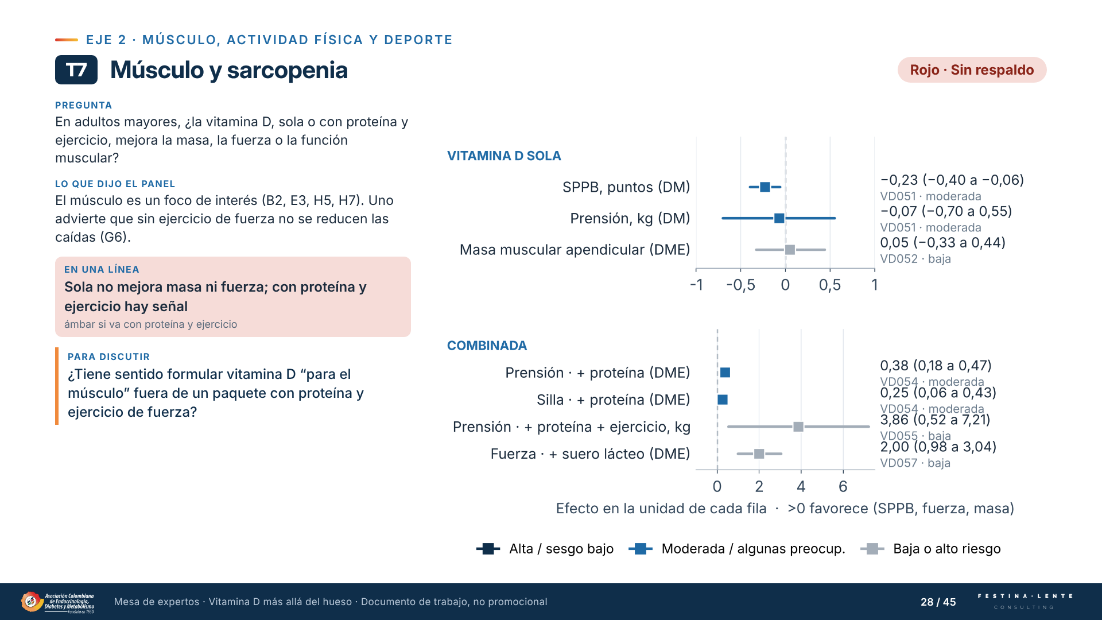
Notes:
T7. Músculo y sarcopenia – Rojo
Pregunta: En adultos mayores, ¿la vitamina D, sola o con proteína y ejercicio, mejora la masa, la fuerza o la función muscular?
Panel: El músculo es un foco de interés (B2, E3, H5, H7). Uno advierte que sin ejercicio de fuerza no se reducen las caídas (G6).
Evidencia:
• Sola no sirve. En adultos mayores de la comunidad no mejoró ningún índice de sarcopenia y el SPPB empeoró levemente (−0,23 puntos; −0,40 a −0,06) (VD051; AMSTAR 2 moderada). Tampoco hubo efecto en masa ni en fuerza en las demás revisiones (VD052, VD053).
• Los ensayos con placebo son neutros incluso cuando el 25(OH)D sube mucho (VD043, VD044, VD008).
• Combinada, hay señal. Con proteína mejoró la fuerza de prensión en sarcopenia (DME 0,38; VD054). Con proteína más ejercicio aumentó la prensión 3,9 kg frente al producto isocalórico (VD055). La fuerza y el SPPB mejoraron solo cuando el suplemento se acompañó de ejercicio (VD056, VD057).
• En esos estudios combinados no se puede separar el aporte de la vitamina D del de la proteína y el ejercicio.
Para discutir: ¿Tiene sentido formular vitamina D “para el músculo” fuera de un paquete con proteína y ejercicio de fuerza?
Registrar: ¿se mantiene el semáforo? acuerdo / discrepancia / propuesta EMC / propuesta de investigación.

Slide 29
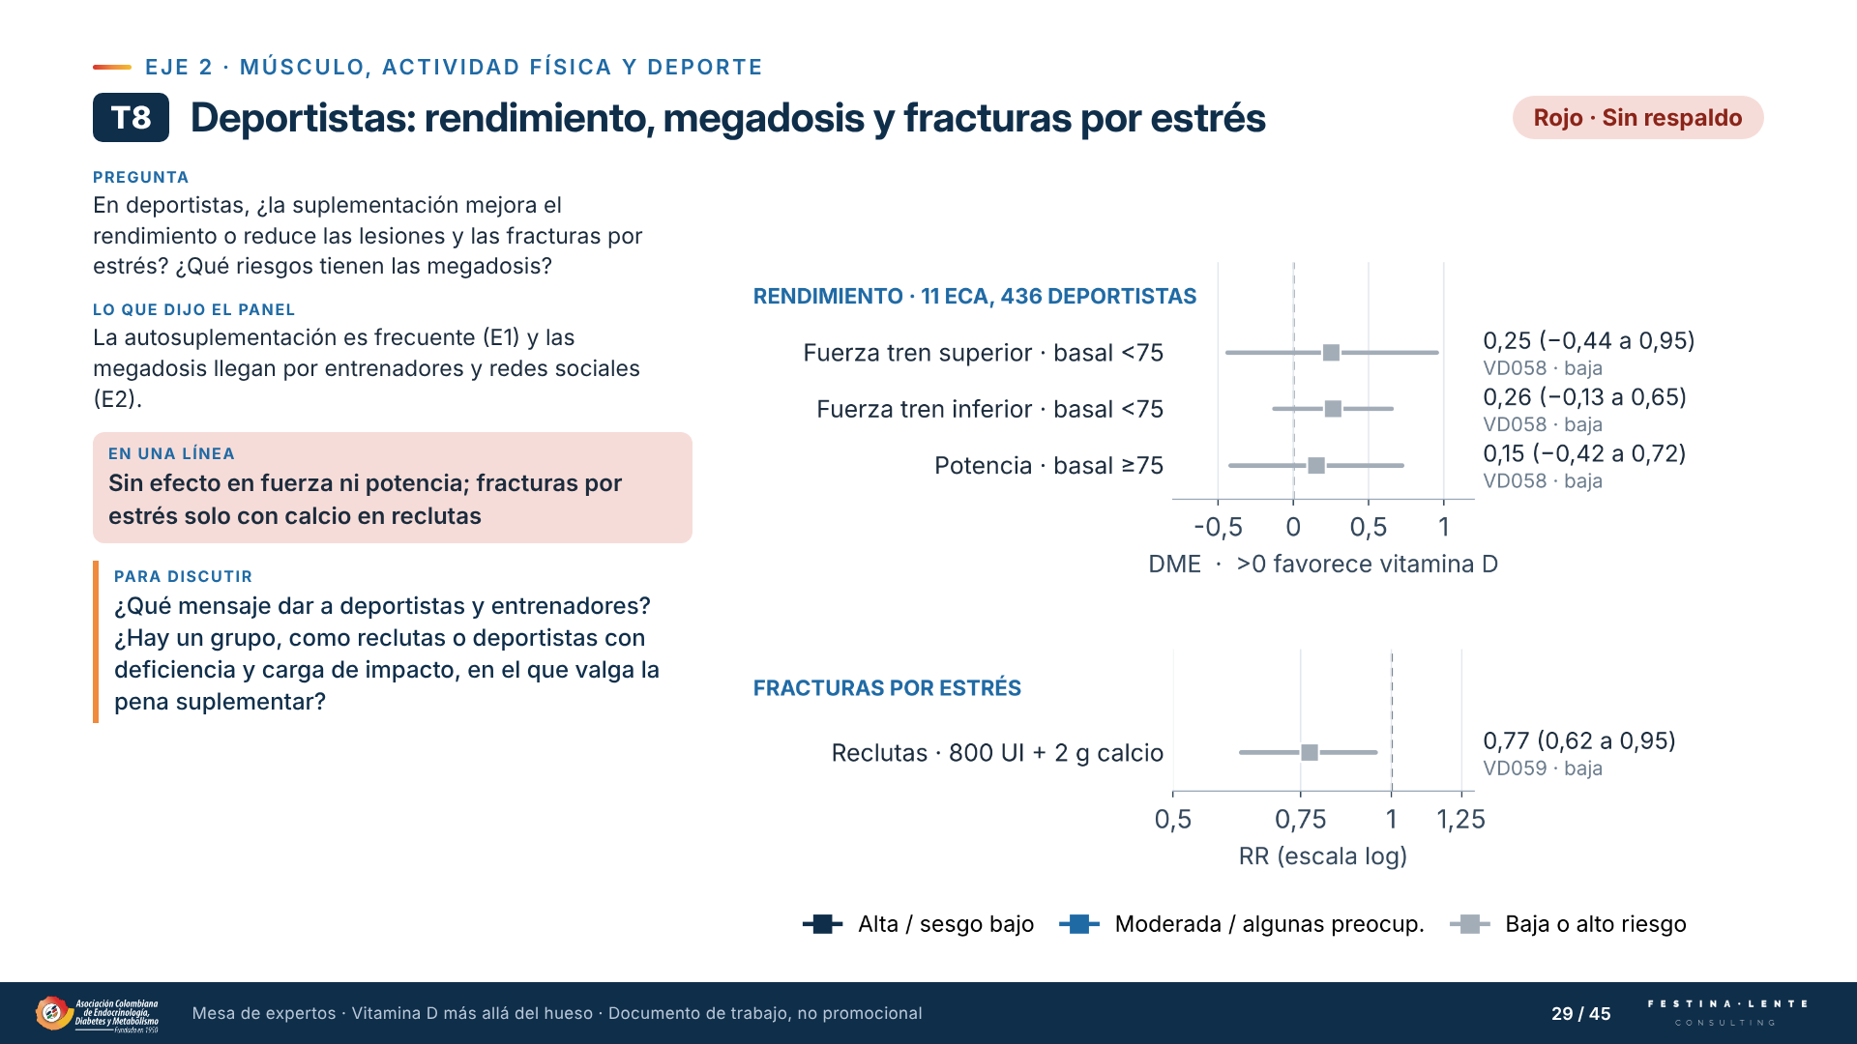
Notes:
T8. Deportistas: rendimiento, megadosis y fracturas por estrés – Rojo
Pregunta: En deportistas, ¿la suplementación mejora el rendimiento o reduce las lesiones y las fracturas por estrés? ¿Qué riesgos tienen las megadosis?
Panel: La autosuplementación es frecuente (E1) y las megadosis llegan por entrenadores y redes sociales (E2).
Evidencia:
• En 11 ensayos con 436 deportistas no hubo efecto en la fuerza máxima ni en la potencia, ni siquiera con 25(OH)D basal <75 nmol/L (DME 0,25–0,26, no significativos) (VD058).
• En reclutas mujeres de la Armada, 800 UI de vitamina D más 2000 mg de calcio redujeron 23 % las fracturas por estrés (RR 0,77; 0,62–0,95). Es un solo ensayo y no prueba el efecto de la vitamina D sola (VD059).
• Los estudios observacionales asocian un 25(OH)D más bajo con fracturas por estrés en militares (≈7 nmol/L de diferencia), pero no en deportistas (VD060).
• No se encontraron ensayos sobre la seguridad de las megadosis en deportistas. En adultos mayores, los niveles muy altos se asociaron con más caídas (VD008).
Para discutir: ¿Qué mensaje dar a deportistas y entrenadores? ¿Hay un grupo, como reclutas o deportistas con deficiencia y carga de impacto, en el que valga la pena suplementar?
Registrar: ¿se mantiene el semáforo? acuerdo / discrepancia / propuesta EMC / propuesta de investigación.

Slide 30
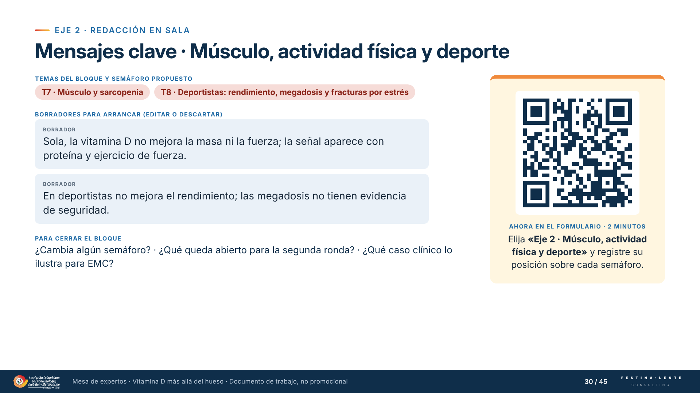
Notes:
Redactar 2 o 3 mensajes con el panel y registrarlos en el formulario de relatoría (bloque correspondiente) con su grado de acuerdo. Luego dar 2 minutos para que el panel envíe su formulario.

Slide 31

Notes:
Abre: Psiquiatría (D. Monroy). Dinámica: semáforo y figura (2 min por tema), apertura del líder, ronda por especialidad, preguntas detonadoras, mensajes clave.

Slide 32
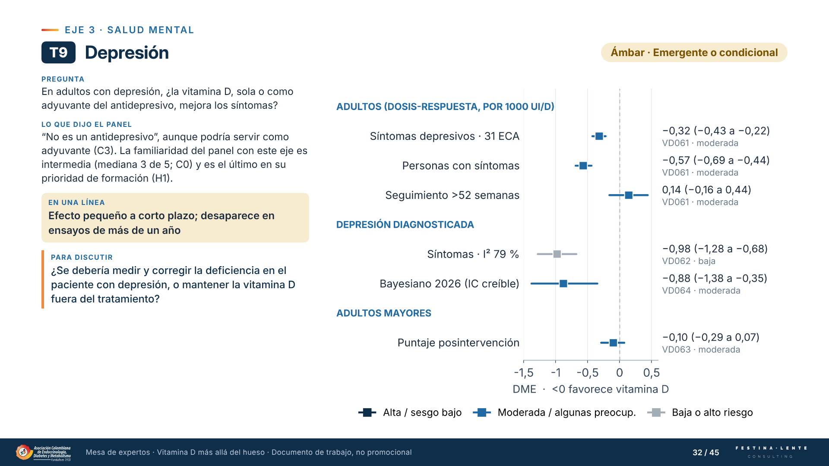
Notes:
T9. Depresión – Ámbar
Pregunta: En adultos con depresión, ¿la vitamina D, sola o como adyuvante del antidepresivo, mejora los síntomas?
Panel: “No es un antidepresivo”, aunque podría servir como adyuvante (C3). La familiaridad del panel con este eje es intermedia (mediana 3 de 5; C0) y es el último en su prioridad de formación (H1).
Evidencia:
• En 31 ensayos con 24.189 adultos, cada 1000 UI/d redujeron levemente los síntomas (DME −0,32; −0,43 a −0,22; certeza moderada). El efecto fue mayor en quienes ya tenían síntomas (DME −0,57) (VD061; AMSTAR 2 moderada).
• El efecto depende de la duración: aparece en ensayos de ≤24 semanas y desaparece en los de más de un año (DME 0,14; −0,16 a 0,44). Este patrón sugiere un efecto de estudios pequeños o cortos.
• En depresión diagnosticada, el efecto reportado es grande (DME −0,98) pero con heterogeneidad alta (I² 79 %) y ensayos pequeños (VD062). La revisión bayesiana de 2026 muestra una señal favorable cuyo intervalo predictivo cruza el nulo (VD064).
• En adultos mayores no hubo efecto (DME −0,10; −0,28 a 0,07), incluido el ensayo más grande (VD063). Tampoco hubo efecto en ansiedad (VD061).
Para discutir: ¿Se debería medir y corregir la deficiencia en el paciente con depresión, o mantener la vitamina D fuera del tratamiento?
Registrar: ¿se mantiene el semáforo? acuerdo / discrepancia / propuesta EMC / propuesta de investigación.

Slide 33
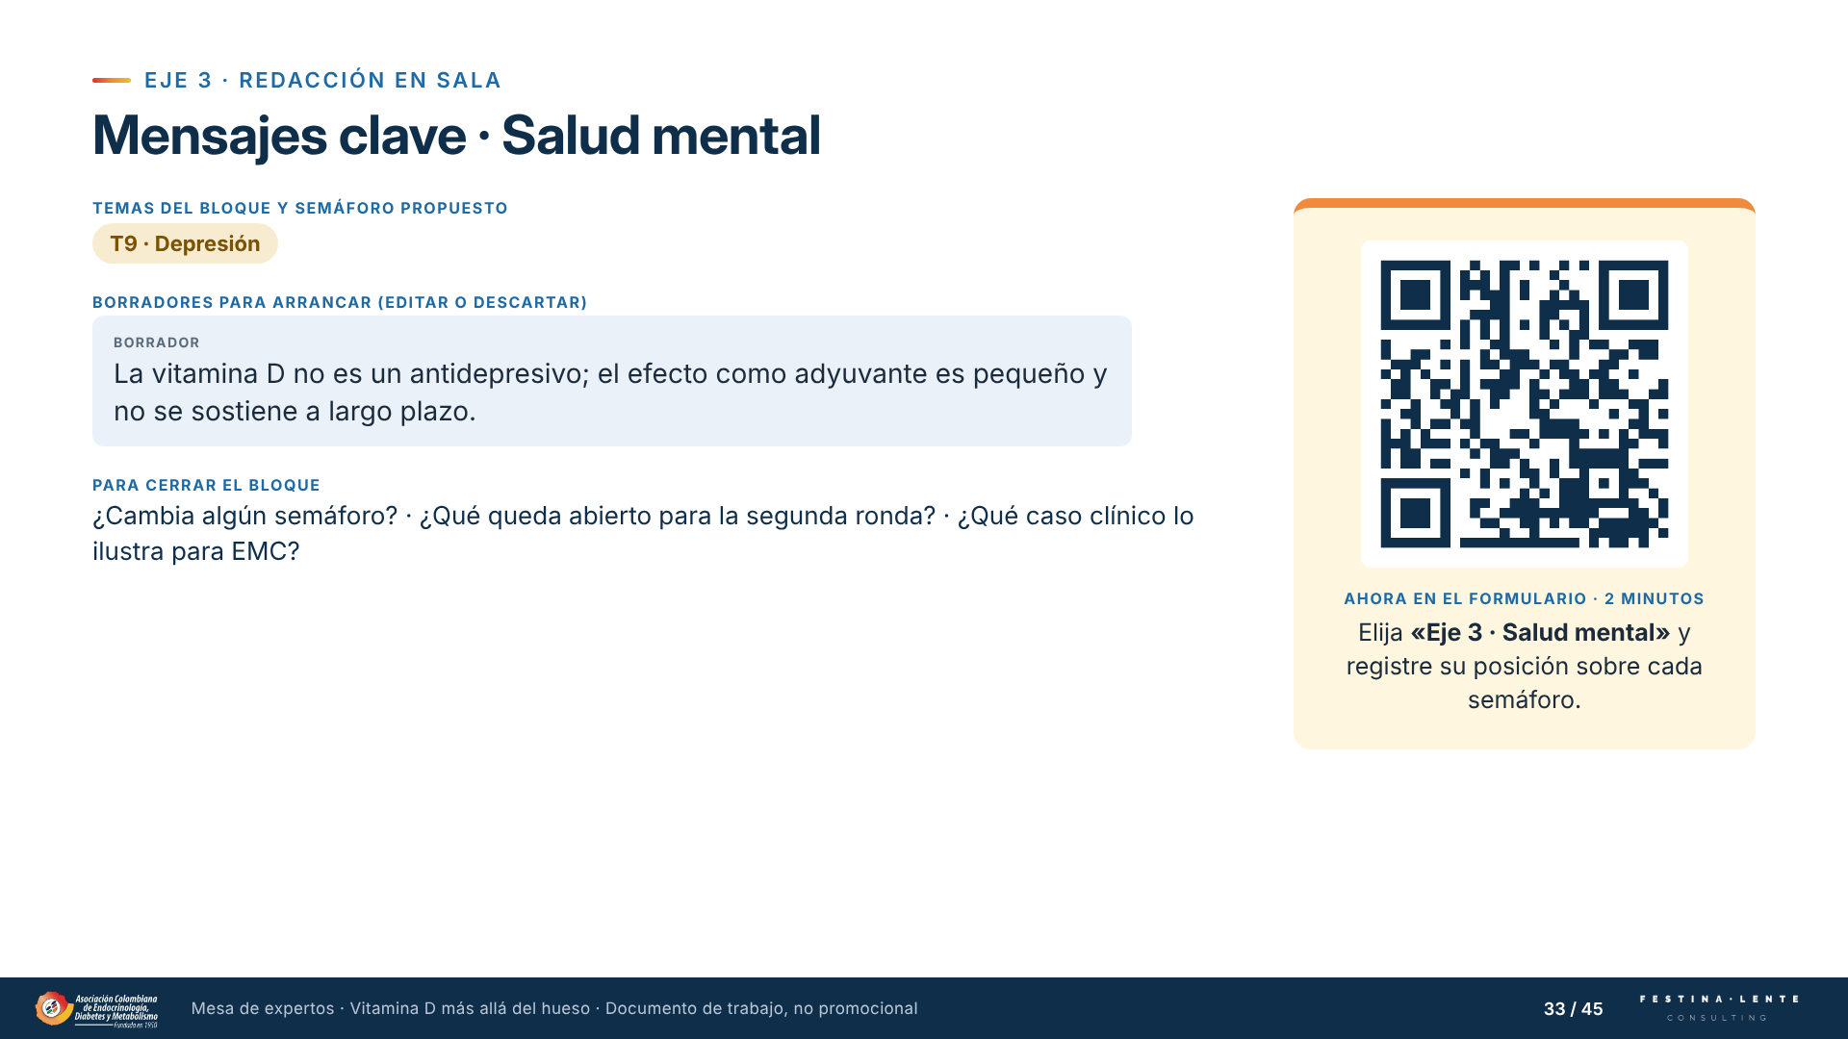
Notes:
Redactar 2 o 3 mensajes con el panel y registrarlos en el formulario de relatoría (bloque correspondiente) con su grado de acuerdo. Luego dar 2 minutos para que el panel envíe su formulario.

Slide 34

Notes:
Abre: Endocrinología. Dinámica: semáforo y figura (2 min por tema), apertura del líder, ronda por especialidad, preguntas detonadoras, mensajes clave.

Slide 35
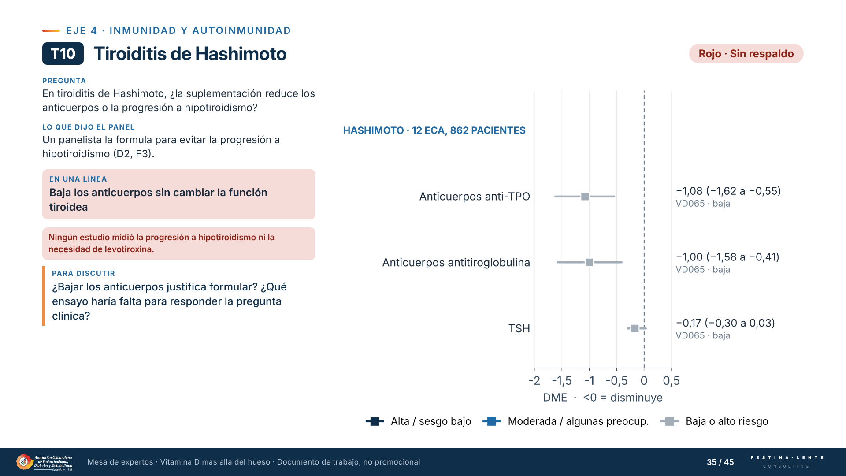
Notes:
T10. Tiroiditis de Hashimoto – Rojo
Pregunta: En tiroiditis de Hashimoto, ¿la suplementación reduce los anticuerpos o la progresión a hipotiroidismo?
Panel: Un panelista la formula para evitar la progresión a hipotiroidismo (D2, F3).
Evidencia:
• Los anticuerpos bajan. En 12 ensayos con 862 pacientes, los anti-TPO bajaron (DME −1,08) y también los antitiroglobulina; el efecto fue mayor con calcitriol que con vitamina D nativa (VD065; AMSTAR 2 baja).
• La función tiroidea no cambia. En otro metaanálisis los anti-TPO bajaron, pero no cambiaron la TSH, la T3L ni la T4L (VD066). En el primero, el efecto en la TSH es dudoso: su intervalo de confianza incluye el cero.
• Ningún estudio del corpus midió la progresión a hipotiroidismo ni la necesidad de levotiroxina.
Para discutir: ¿Bajar los anticuerpos justifica formular? ¿Qué ensayo haría falta para responder la pregunta clínica?
Registrar: ¿se mantiene el semáforo? acuerdo / discrepancia / propuesta EMC / propuesta de investigación.

Slide 36
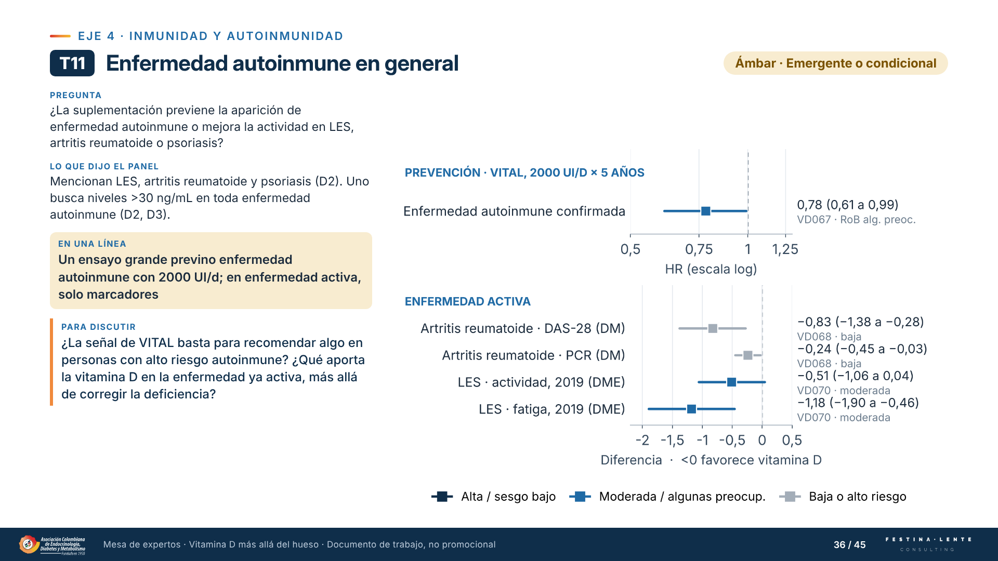
Notes:
T11. Enfermedad autoinmune en general – Ámbar
Pregunta: ¿La suplementación previene la aparición de enfermedad autoinmune o mejora la actividad en LES, artritis reumatoide o psoriasis?
Panel: Mencionan LES, artritis reumatoide y psoriasis (D2). Uno busca niveles >30 ng/mL en toda enfermedad autoinmune (D2, D3).
Evidencia:
• En prevención hay una señal emergente. En VITAL (25.871 adultos mayores; 2000 UI/d durante 5 años), la enfermedad autoinmune confirmada bajó 22 % (HR 0,78; 0,61–0,99; p = 0,05). Es un desenlace auxiliar, con pocos eventos, y falta replicarlo (VD067).
• En artritis reumatoide bajó la actividad (DAS-28 −0,83) y la PCR, sin cambios en la función (HAQ) ni en el dolor (VD068).
• En LES los resultados no coinciden: el metaanálisis de 2026 encontró menos actividad (DME −0,54; VD069), mientras el de 2019 no halló efecto en la actividad, aunque sí una posible mejoría de la fatiga (VD070).
• En psoriasis no hubo efecto en PASI, calidad de vida ni PCR (VD071).
Para discutir: ¿La señal de VITAL basta para recomendar algo en personas con alto riesgo autoinmune? ¿Qué aporta la vitamina D en la enfermedad ya activa, más allá de corregir la deficiencia?
Registrar: ¿se mantiene el semáforo? acuerdo / discrepancia / propuesta EMC / propuesta de investigación.

Slide 37
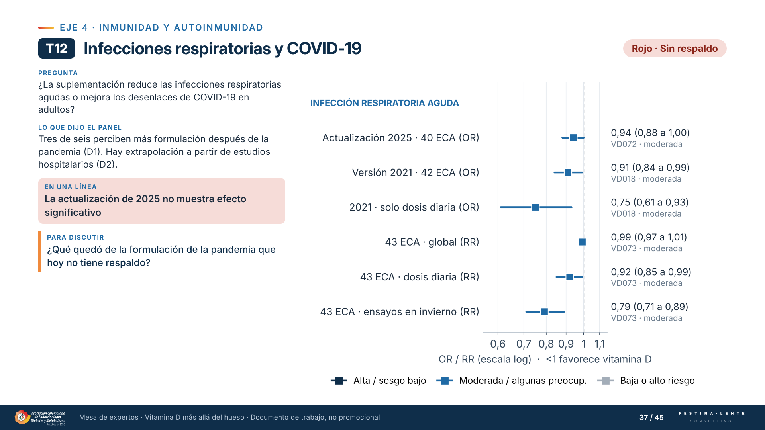
Notes:
T12. Infecciones respiratorias y COVID-19 – Rojo
Pregunta: ¿La suplementación reduce las infecciones respiratorias agudas o mejora los desenlaces de COVID-19 en adultos?
Panel: Tres de seis perciben más formulación después de la pandemia (D1). Hay extrapolación a partir de estudios hospitalarios (D2).
Evidencia:
• La actualización de 2025 (40 ensayos) ya no muestra un efecto significativo (OR 0,94; 0,88–1,00; p = 0,057). Ningún subgrupo se beneficia, ni por nivel basal ni por régimen (VD072). El metaanálisis de 2021 había encontrado un beneficio pequeño con dosis diarias (VD018).
• Otro metaanálisis de 43 ensayos fue nulo en general (RR 0,99; 0,97–1,01). Solo hubo efecto con dosis diarias de 400–1200 UI y en estaciones frías, algo poco aplicable en Colombia (VD073).
• En pacientes hospitalizados con COVID-19, la estancia bajó alrededor de un día (−1,16 días), sin efecto en los marcadores inflamatorios (VD074).
• Las versiones publicadas de los dos metaanálisis de Jolliffe, leídos en preprint, no cambian estas conclusiones.
Para discutir: ¿Qué quedó de la formulación de la pandemia que hoy no tiene respaldo?
Registrar: ¿se mantiene el semáforo? acuerdo / discrepancia / propuesta EMC / propuesta de investigación.

Slide 38
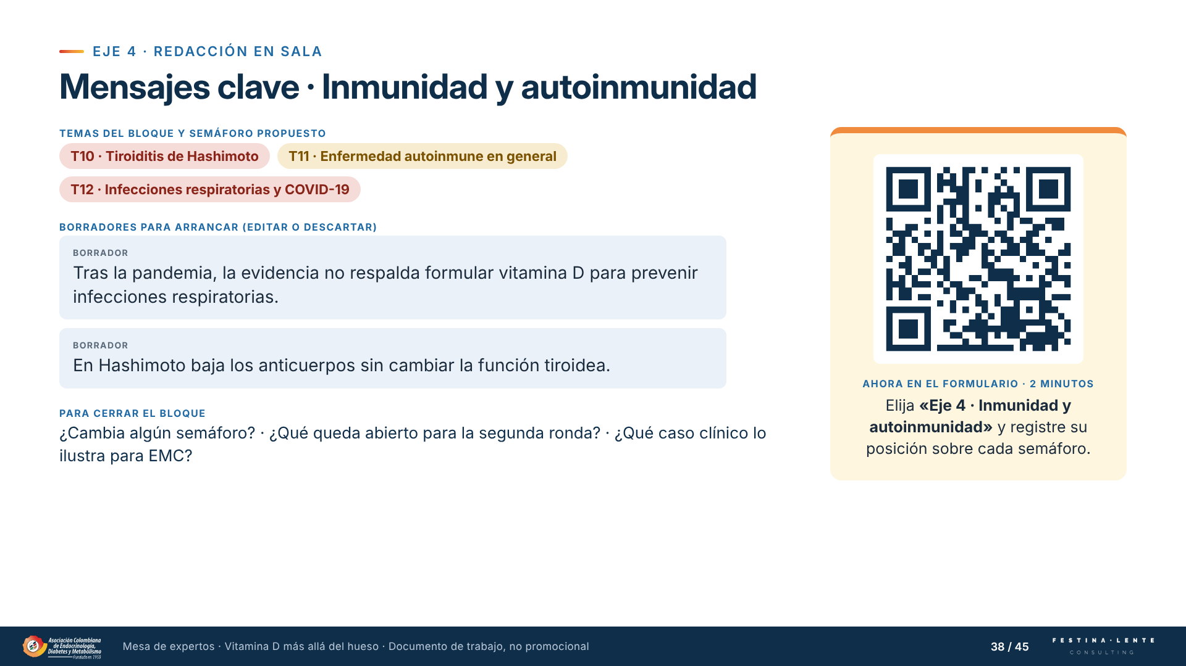
Notes:
Redactar 2 o 3 mensajes con el panel y registrarlos en el formulario de relatoría (bloque correspondiente) con su grado de acuerdo. Luego dar 2 minutos para que el panel envíe su formulario.

Slide 39
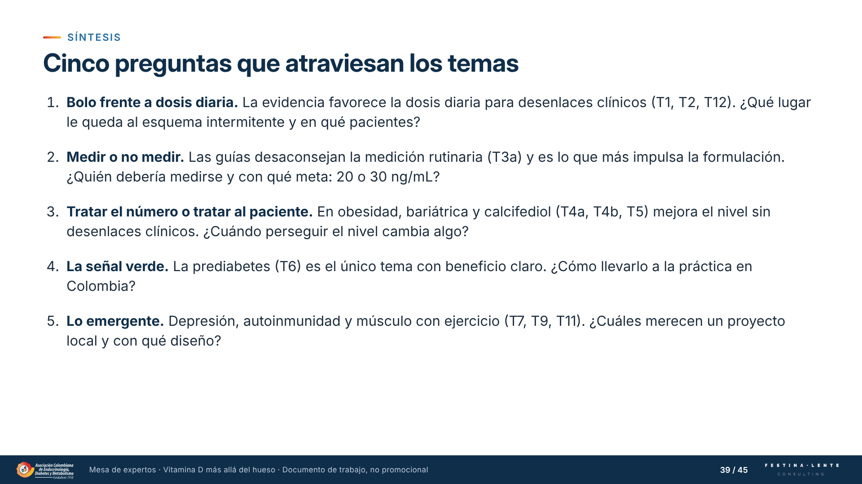
Notes:
Usar como hilo si sobra tiempo o para cerrar ejes que quedaron abiertos.

Slide 40
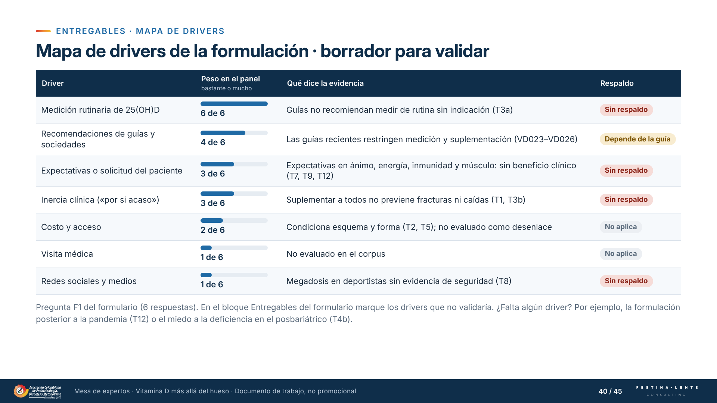
Notes:
Entregable del informe final: mapa de drivers con su respaldo. Validar cada fila y preguntar por drivers que falten.

Slide 41
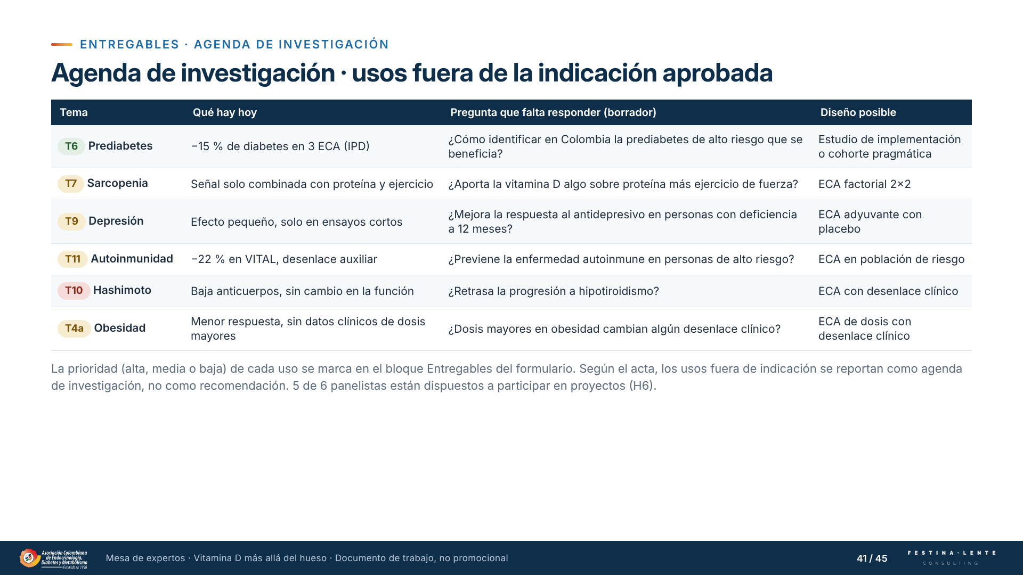
Notes:
Preguntar: ¿qué falta?, ¿qué es factible en Colombia?, ¿quién lideraría? Marcar prioridad alta, media o baja.

Slide 42
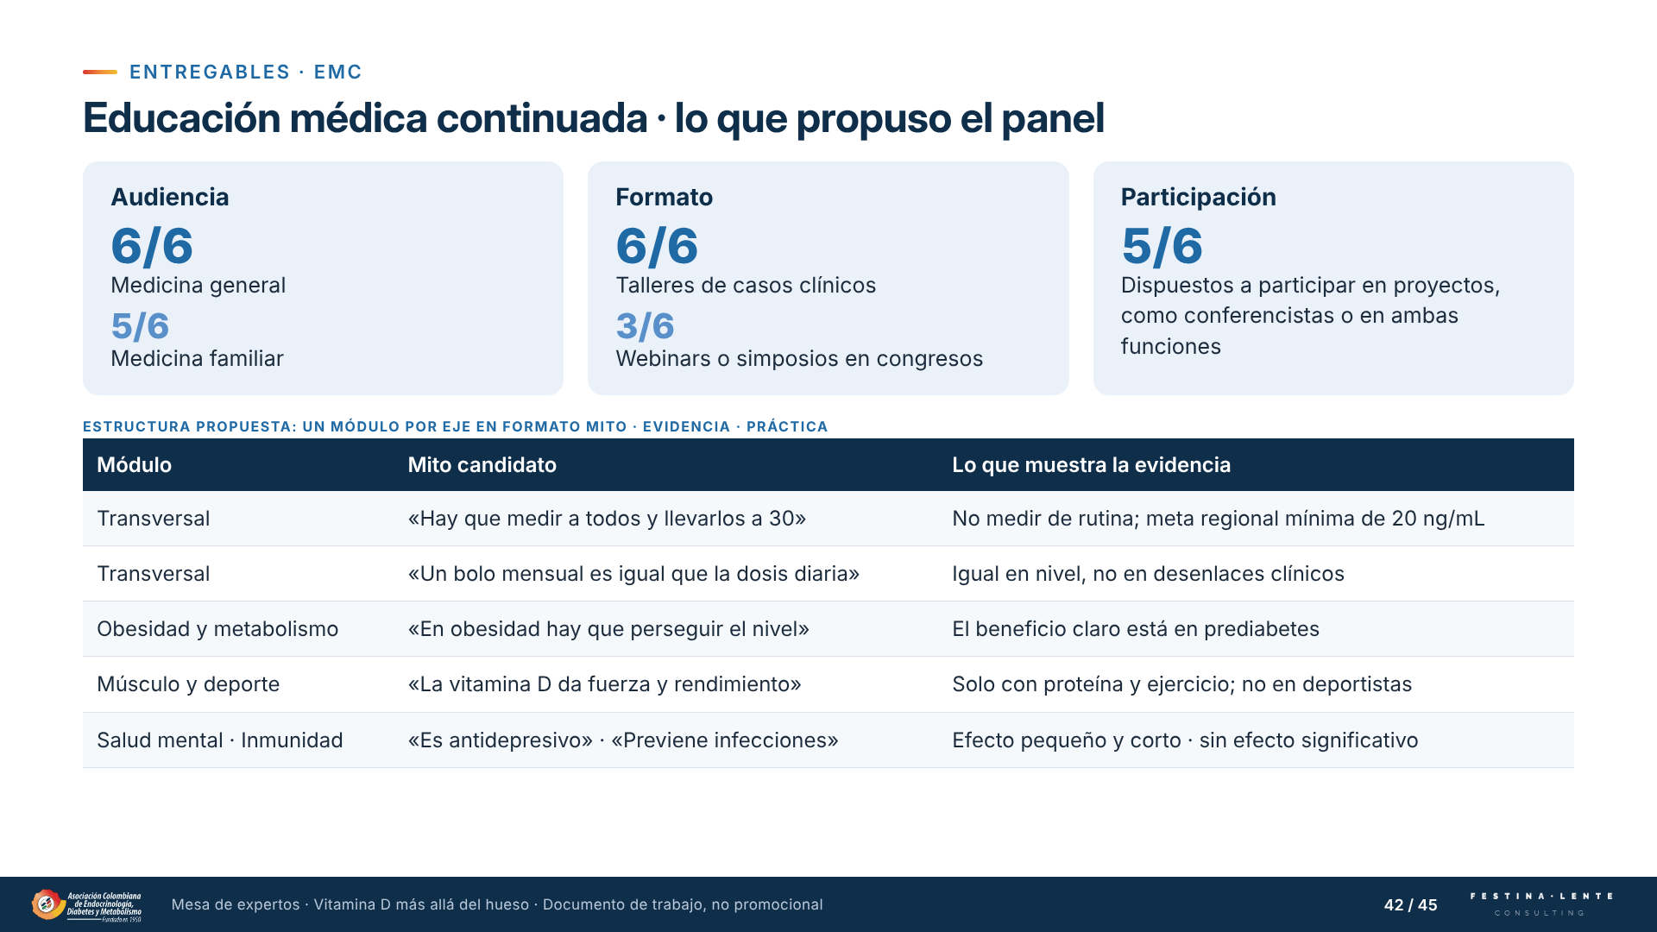
Notes:
Validar audiencias y formatos. Pedir casos clínicos reales (anonimizados) para cada módulo.

Slide 43
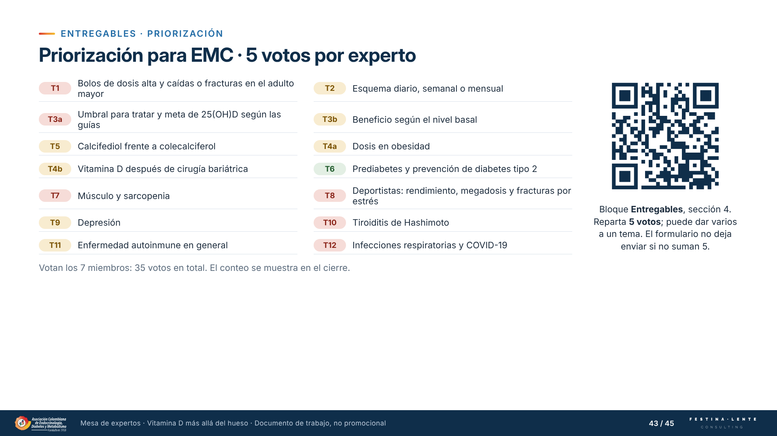
Notes:
Votación en el formulario (bloque Entregables). Exportar de Kobo y correr el script de conteo para mostrar el resultado en el cierre. Reserva: hoja impresa.

Slide 44

Notes:
Confirmar fechas de la segunda ronda (14 a 19 de noviembre) y recoger las hojas de trabajo.

Slide 45


